Slide 1
第3章 3.2.1
基本不等式的证明

Slide 2
学习目标
1.了解基本不等式的证明过程.
2.能利用基本不等式证明简单的不等式.
3.会利用基本不等式解决简单的最大(小)值问题.

Slide 3
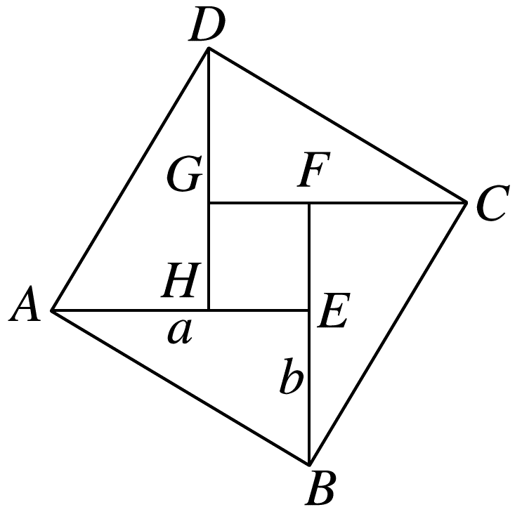
导语
国际数学家大会是世界上数学家的盛会，如图是在北京召开的第24届国际数学家大会的会标，三国时期赵爽在《勾股圆方图注》中证明勾股定理时采用了该图形，你能找到正方形ABCD的面积与四个直角三角形的面积之和的大小关系吗？带着这个问题我们继续研究不等式的相关知识.

Slide 4
内容索引
01
基本不等式的推导与证明
02
用基本不等式证明不等式
03
用基本不等式求最值
04
课时对点练

Slide 5
基本不等式的推导与证明
01

Slide 6
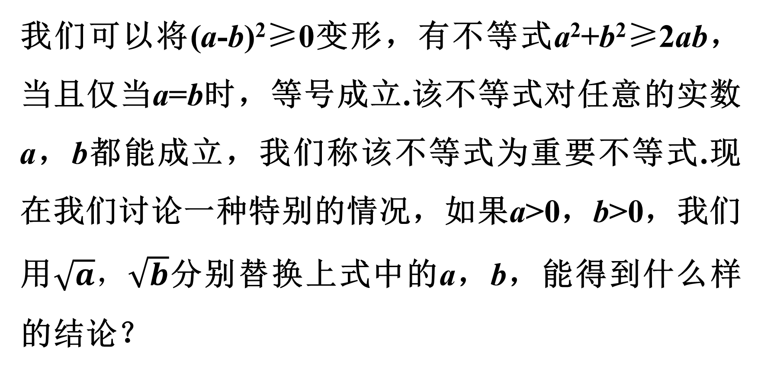
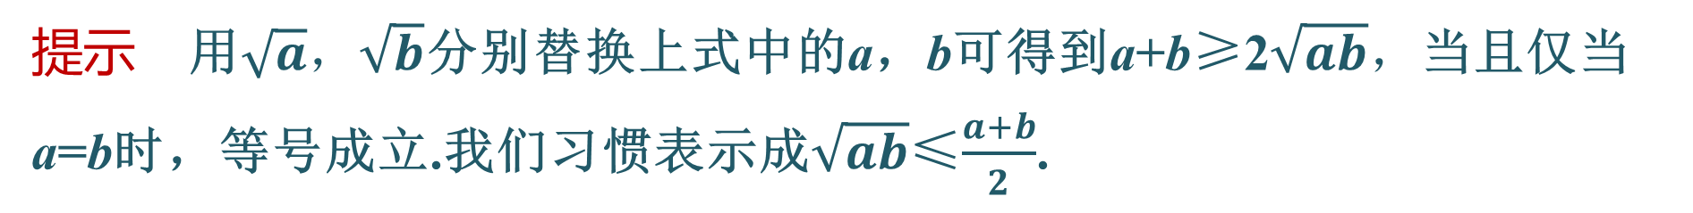
我们可以将(a-b)²≥0变形，有不等式a²+b²≥2ab，当且仅当a=b时，等号成立.该不等式对任意的实数a，b都能成立，我们称该不等式为重要不等式.现在我们讨论一种特别的情况，如果a>0，b>0，我们用$\sqrt{a}，\sqrt{b}$分别替换上式中的a，b，能得到什么样的结论？
问题
1
提示 用$\sqrt{a}，\sqrt{b}$分别替换上式中的a，b可得到a+b≥2$\sqrt{ab}，$当且仅当a=b时，等号成立.我们习惯表示成$\sqrt{ab}$≤$\frac{a+b}{2}$.

Slide 7
上述不等式是在重要不等式基础上转化出来的，是否对所有的a>0，b>0都能成立？请给出证明.
问题
2

Slide 8
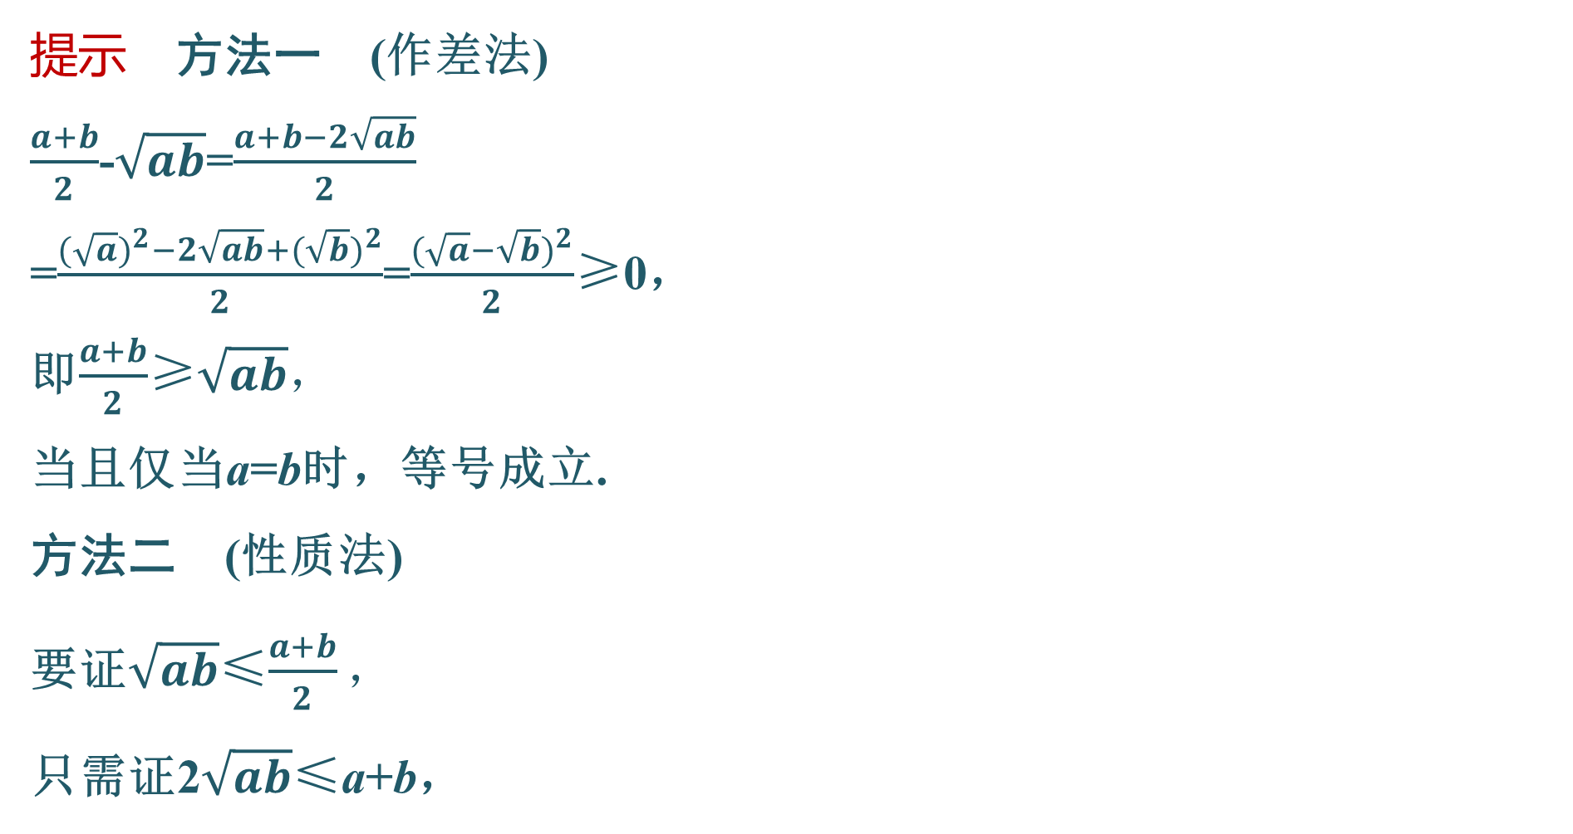
提示 方法一 (作差法)
$\frac{a+b}{2}$-$\sqrt{ab}$=$\frac{a+b−2\sqrt{ab}}{2}$
=$\frac{(\sqrt{a})^{2}−2\sqrt{ab}+(\sqrt{b})^{2}}{2}$=$\frac{(\sqrt{a}−\sqrt{b})^{2}}{2}$≥0，
即$\frac{a+b}{2}$≥$\sqrt{ab}，$
当且仅当a=b时，等号成立.
方法二 (性质法)
要证$\sqrt{ab}$≤$\frac{a+b}{2}，$
只需证2$\sqrt{ab}$≤a+b，

Slide 9
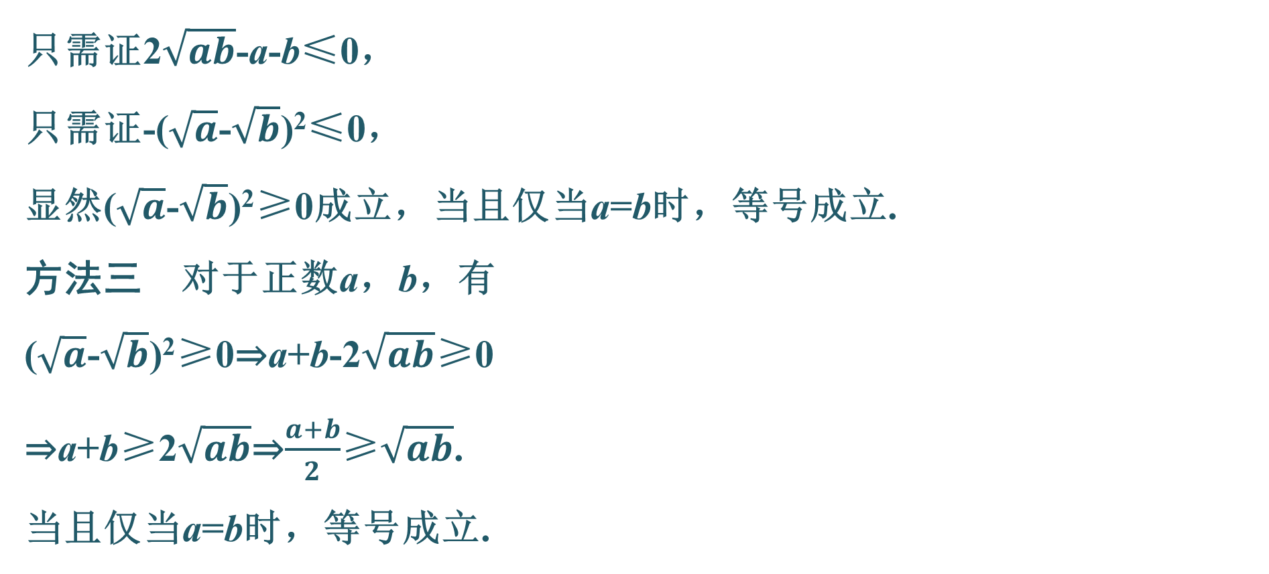
只需证2$\sqrt{ab}$-a-b≤0，
只需证-($\sqrt{a}$-$\sqrt{b}$)²≤0，
显然($\sqrt{a}$-$\sqrt{b}$)²≥0成立，当且仅当a=b时，等号成立.
方法三 对于正数a，b，有
($\sqrt{a}$-$\sqrt{b}$)²≥0⇒a+b-2$\sqrt{ab}$≥0
⇒a+b≥2$\sqrt{ab}$⇒$\frac{a+b}{2}$≥$\sqrt{ab}$.
当且仅当a=b时，等号成立.

Slide 10
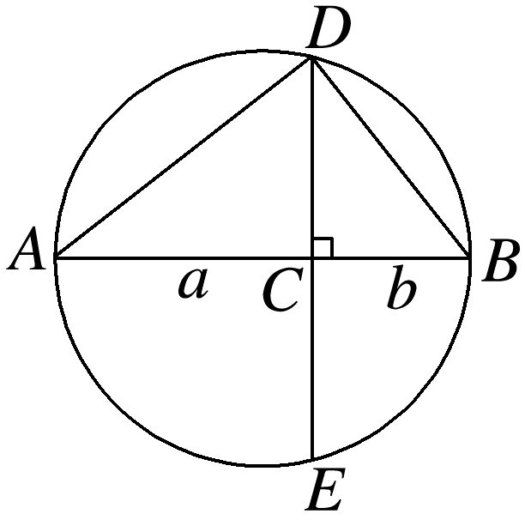
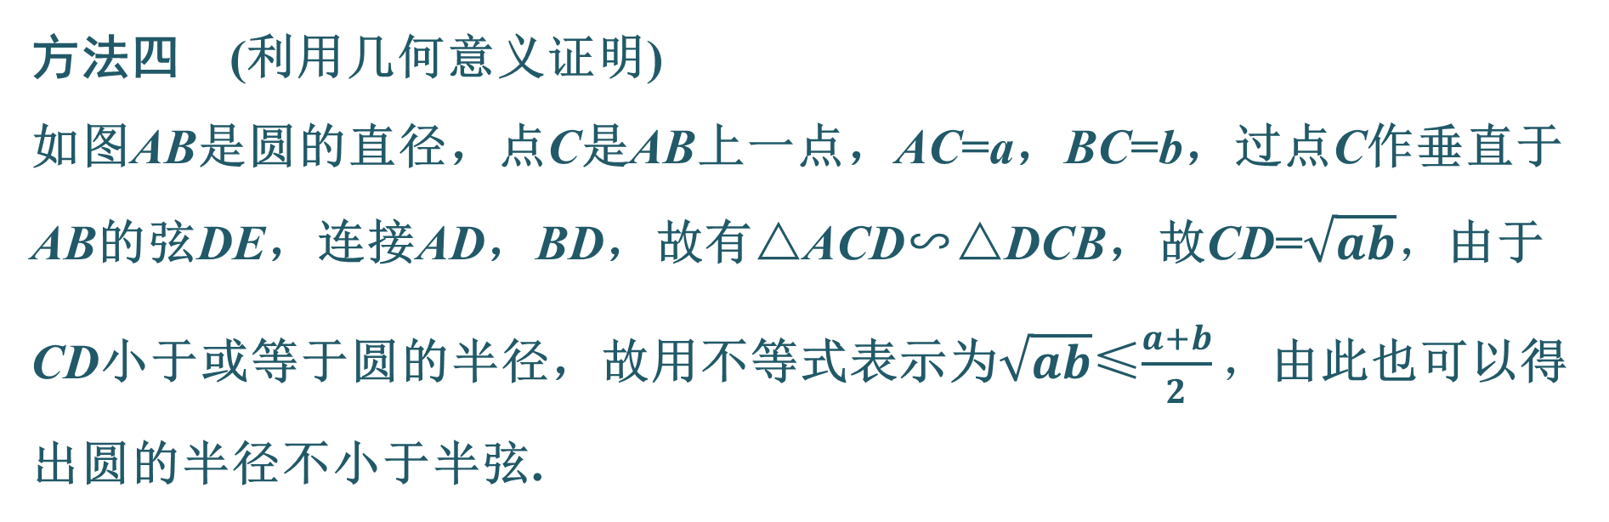
方法四 (利用几何意义证明)
如图AB是圆的直径，点C是AB上一点，AC=a，BC=b，过点C作垂直于AB的弦DE，连接AD，BD，故有△ACD∽△DCB，故CD=$\sqrt{ab}，$由于CD小于或等于圆的半径，故用不等式表示为$\sqrt{ab}$≤$\frac{a+b}{2}，$由此也可以得出圆的半径不小于半弦.

Slide 11
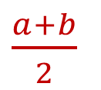
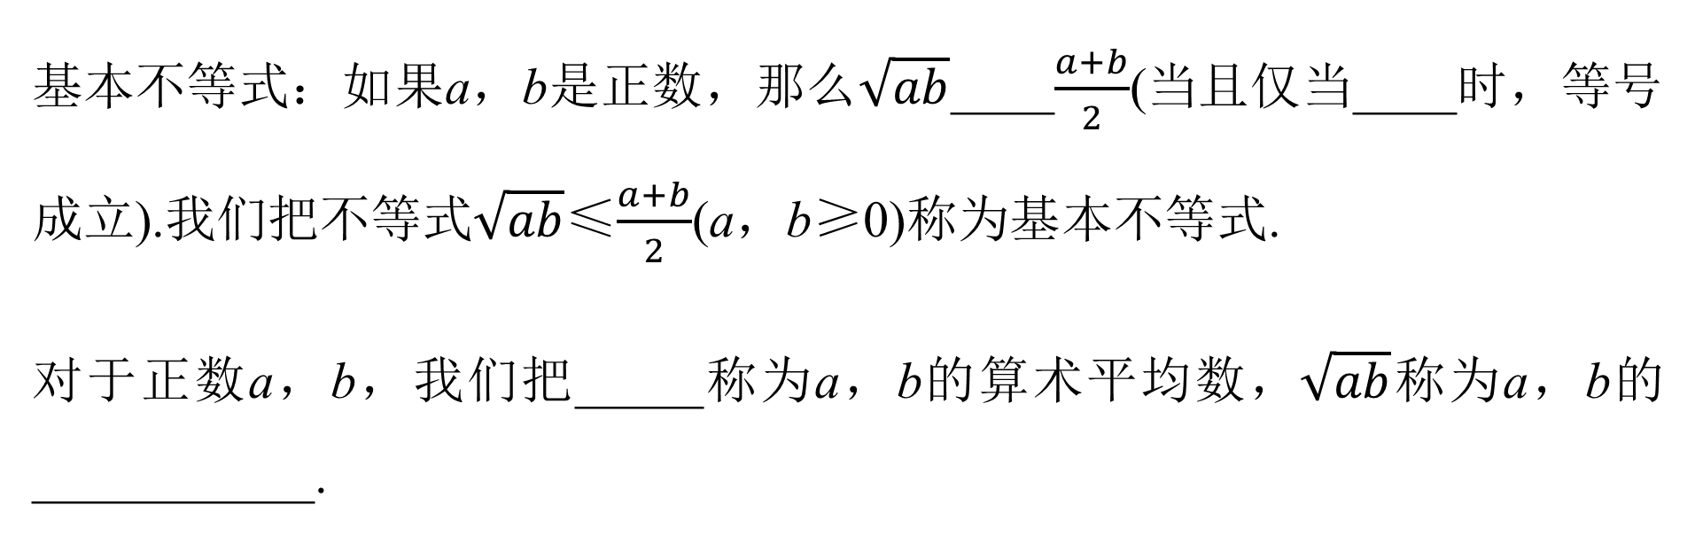
知识梳理
基本不等式：如果a，b是正数，那么$\sqrt{ab}$____$\frac{a+b}{2}$(当且仅当____时，等号成立).我们把不等式$\sqrt{ab}$≤$\frac{a+b}{2}$(a，b≥0)称为基本不等式.
对于正数a，b，我们把_____称为a，b的算术平均数$，\sqrt{ab}$称为a，b的___________.
≤
a=b
$\frac{a+b}{2}$
几何平均数

Slide 12
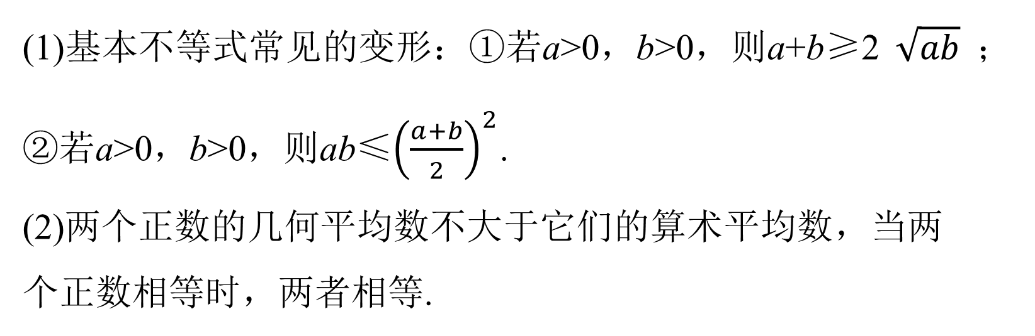
注意点
(1)基本不等式常见的变形：①若a>0，b>0，则a+b≥2$\sqrt{ab}$；②若a>0，b>0，则ab≤${\left(\frac{a+b}{2}\right)}^{2}$.
(2)两个正数的几何平均数不大于它们的算术平均数，当两个正数相等时，两者相等.

Slide 13
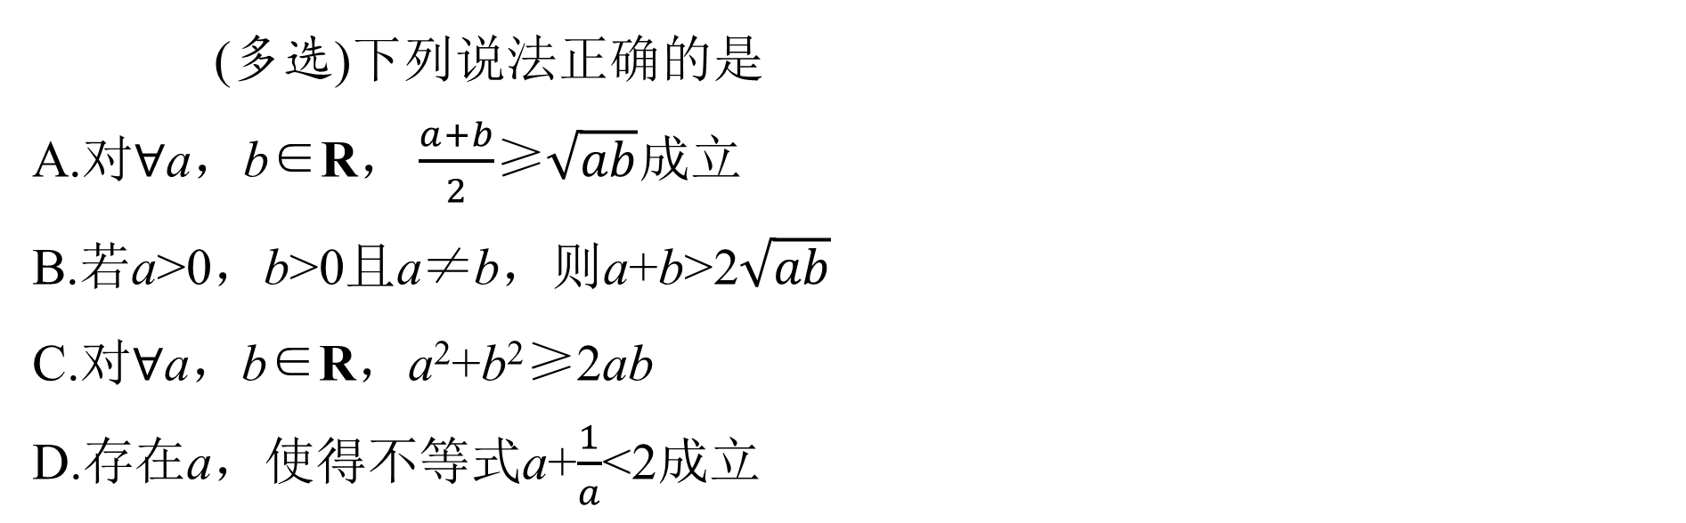
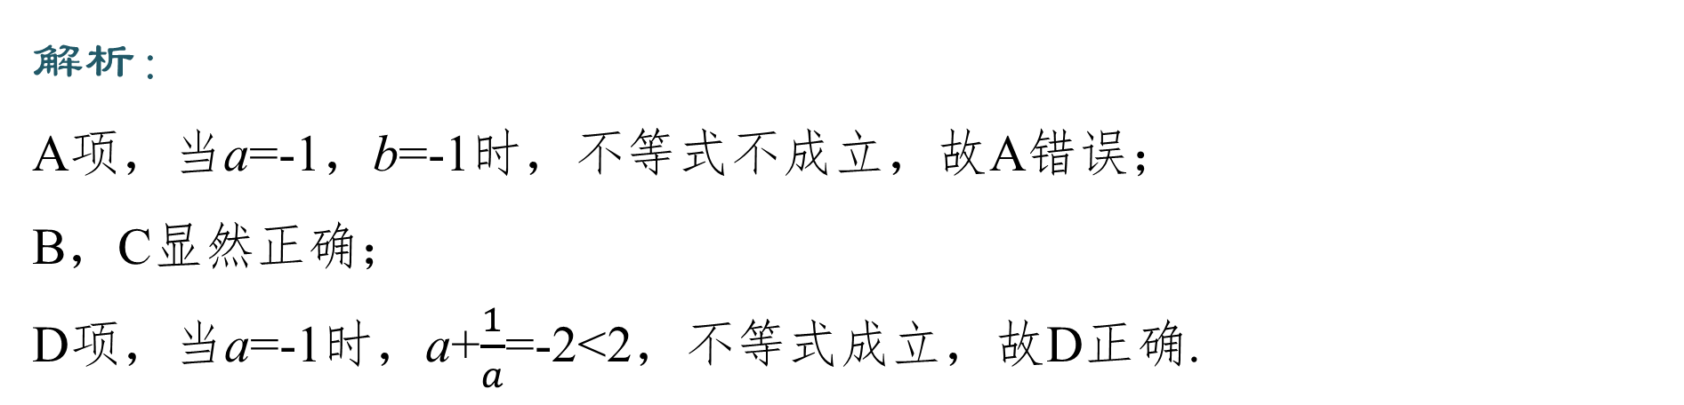
(多选)下列说法正确的是
A.对∀a，b∈R$，\frac{a+b}{2}$≥$\sqrt{ab}$成立
B.若a>0，b>0且a≠b，则a+b>2$\sqrt{ab}$
C.对∀a，b∈R，a²+b²≥2ab
D.存在a，使得不等式a+$\frac{1}{a}$<2成立
例1
√
√
√
解析：
A项，当a=-1，b=-1时，不等式不成立，故A错误；
B，C显然正确；
D项，当a=-1时，a+$\frac{1}{a}$=-2<2，不等式成立，故D正确.

Slide 14
反思感悟
在基本不等式应用过程中要注意“一正、二定、三相等”.
一正：a，b均为正数；
二定：不等式一边为定值；
三相等：不等式中的等号能取到，即a=b有解.

Slide 15
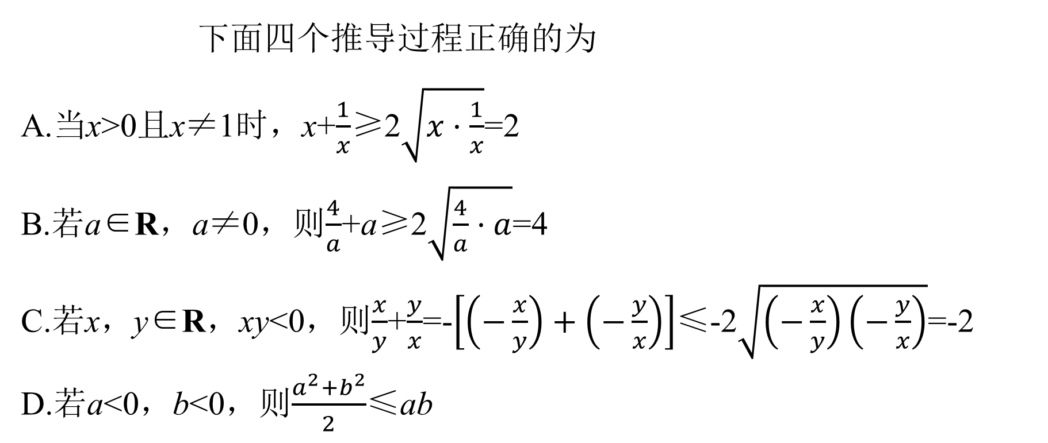
下面四个推导过程正确的为
A.当x>0且x≠1时，x+$\frac{1}{x}$≥2$\sqrt{x·\frac{1}{x}}$=2
B.若a∈R，a≠0，则$\frac{4}{a}$+a≥2$\sqrt{\frac{4}{a}·a}$=4
C.若x，y∈R，xy<0，则$\frac{x}{y}$+$\frac{y}{x}$=-$\left[\left(−\frac{x}{y}\right)+\left(−\frac{y}{x}\right)\right]$≤-2$\sqrt{\left(−\frac{x}{y}\right)\left(−\frac{y}{x}\right)}$=-2
D.若a<0，b<0，则$\frac{a^{2}+b^{2}}{2}$≤ab
跟踪训练1
√

Slide 16

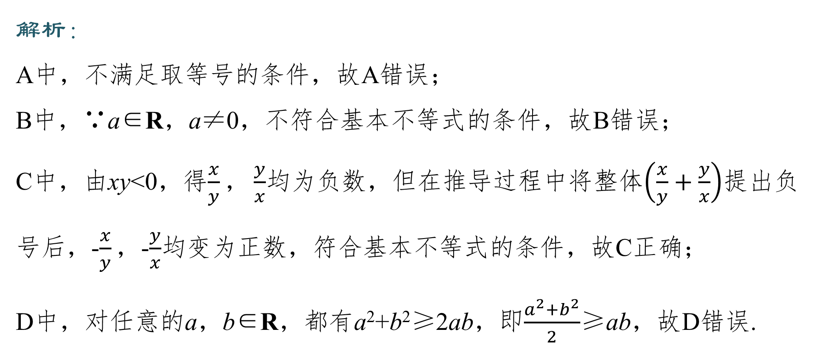
解析：
A中，不满足取等号的条件，故A错误；
B中，∵a∈R，a≠0，不符合基本不等式的条件，故B错误；
C中，由xy<0，得$\frac{x}{y}，\frac{y}{x}$均为负数，但在推导过程中将整体$\left(\frac{x}{y}+\frac{y}{x}\right)$提出负号后，-$\frac{x}{y}，$-$\frac{y}{x}$均变为正数，符合基本不等式的条件，故C正确；
D中，对任意的a，b∈R，都有a²+b²≥2ab，即$\frac{a^{2}+b^{2}}{2}$≥ab，故D错误.

Slide 17
用基本不等式证明不等式
02

Slide 18
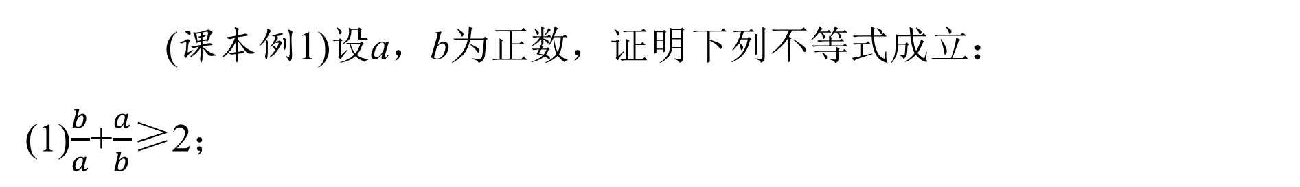
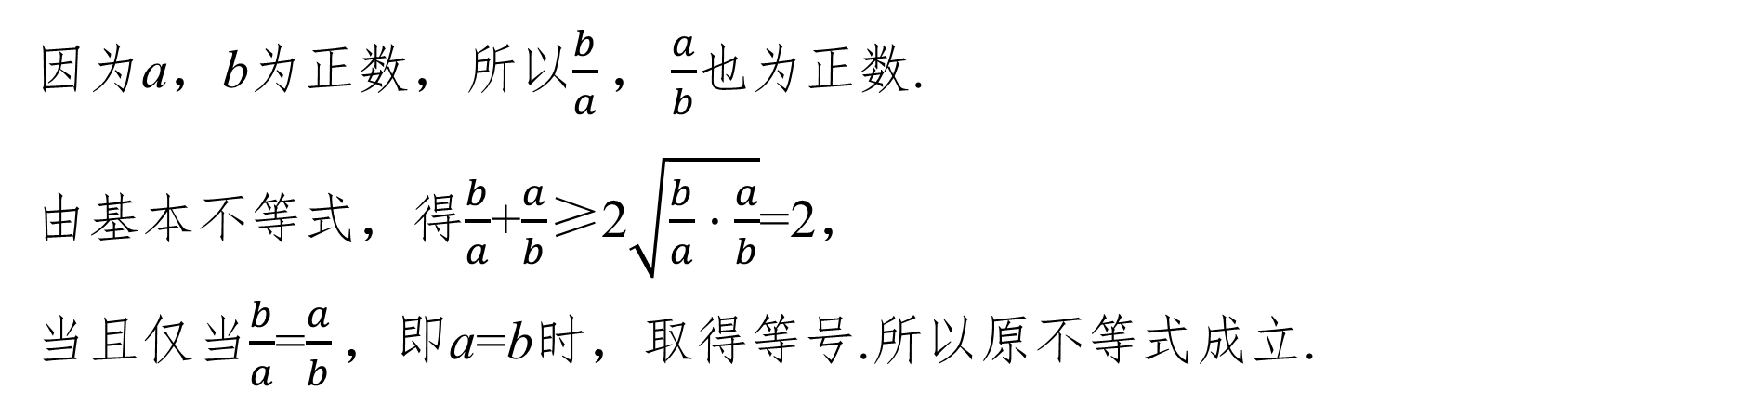
(课本例1)设a，b为正数，证明下列不等式成立：
(1)$\frac{b}{a}$+$\frac{a}{b}$≥2；
例2
证明：
因为a，b为正数，所以$\frac{b}{a}，\frac{a}{b}$也为正数.
由基本不等式，得$\frac{b}{a}$+$\frac{a}{b}$≥2$\sqrt{\frac{b}{a}·\frac{a}{b}}$=2，
当且仅当$\frac{b}{a}$=$\frac{a}{b}，$即a=b时，取得等号.所以原不等式成立.

Slide 19
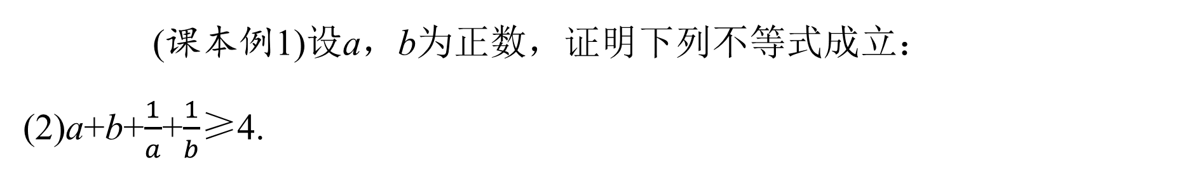
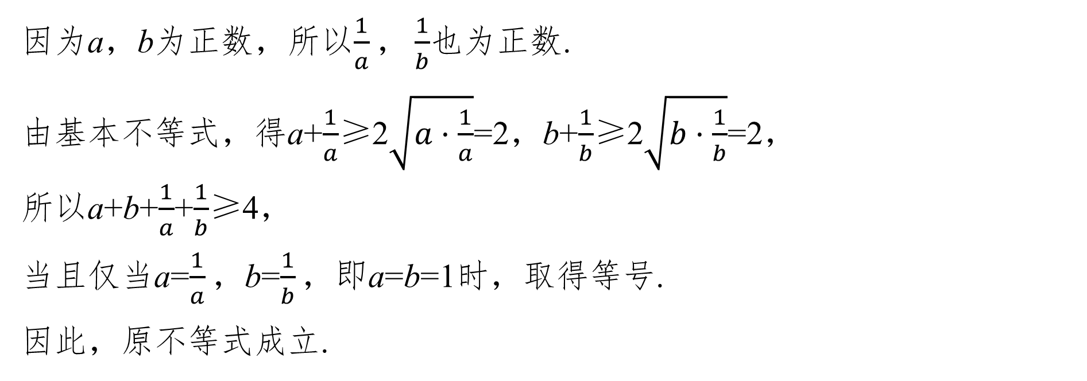
(课本例1)设a，b为正数，证明下列不等式成立：
(2)a+b+$\frac{1}{a}$+$\frac{1}{b}$≥4.
例2
证明：
因为a，b为正数，所以$\frac{1}{a}，\frac{1}{b}$也为正数.
由基本不等式，得a+$\frac{1}{a}$≥2$\sqrt{a·\frac{1}{a}}$=2，b+$\frac{1}{b}$≥2$\sqrt{b·\frac{1}{b}}$=2，
所以a+b+$\frac{1}{a}$+$\frac{1}{b}$≥4，
当且仅当a=$\frac{1}{a}，$b=$\frac{1}{b}，$即a=b=1时，取得等号.
因此，原不等式成立.

Slide 20
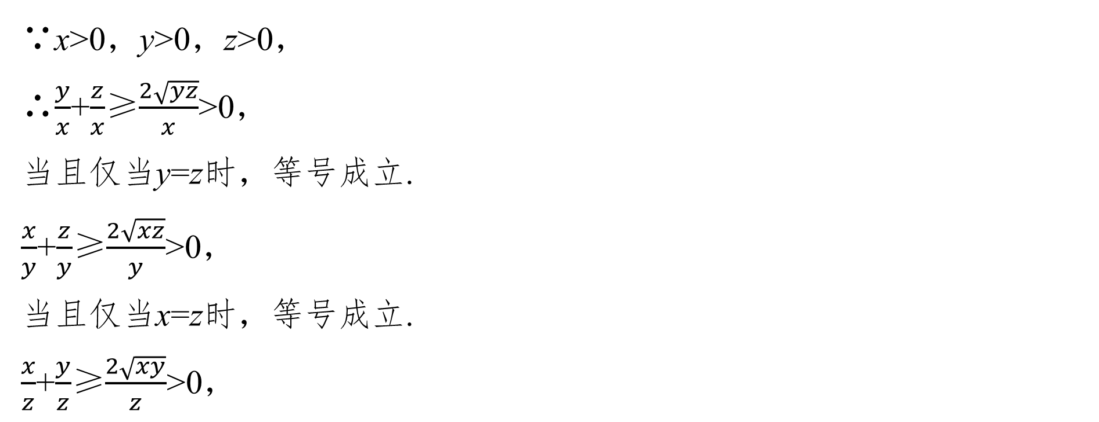
已知x>0，y>0，z>0，求证：$\left(\frac{y}{x}+\frac{z}{x}\right)\left(\frac{x}{y}+\frac{z}{y}\right)\left(\frac{x}{z}+\frac{y}{z}\right)$≥8.
例2
证明：
∵x>0，y>0，z>0，
∴$\frac{y}{x}$+$\frac{z}{x}$≥$\frac{2\sqrt{yz}}{x}$>0，
当且仅当y=z时，等号成立.
$\frac{x}{y}$+$\frac{z}{y}$≥$\frac{2\sqrt{xz}}{y}$>0，
当且仅当x=z时，等号成立.
$\frac{x}{z}$+$\frac{y}{z}$≥$\frac{2\sqrt{xy}}{z}$>0，

Slide 21
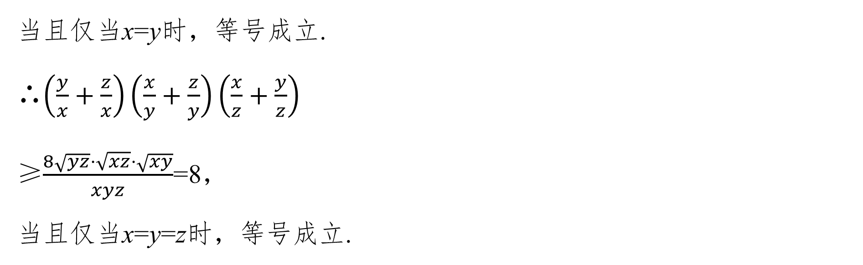
已知x>0，y>0，z>0，求证：$\left(\frac{y}{x}+\frac{z}{x}\right)\left(\frac{x}{y}+\frac{z}{y}\right)\left(\frac{x}{z}+\frac{y}{z}\right)$≥8.
例2
证明：
当且仅当x=y时，等号成立.
∴$\left(\frac{y}{x}+\frac{z}{x}\right)\left(\frac{x}{y}+\frac{z}{y}\right)\left(\frac{x}{z}+\frac{y}{z}\right)$
≥$\frac{8\sqrt{yz}·\sqrt{xz}·\sqrt{xy}}{xyz}$=8，
当且仅当x=y=z时，等号成立.

Slide 22
反思感悟
利用基本不等式证明不等式注意点
(1)此类问题的关键是：所证不等式中大多有“和”式或“积”式，通过将“和”式转化为“积”式或将“积”式转化为“和”式，达到放缩的效果.
(2)注意多次运用基本不等式时等号能否取到.

Slide 23
已知a，b，c∈R，求证：a⁴+b⁴+c⁴≥a²b²+b²c²+c²a².
跟踪训练2
证明：
由基本不等式可得
a⁴+b⁴=(a²)²+(b²)²≥2a²b²，
同理，b⁴+c⁴≥2b²c²，c⁴+a⁴≥2c²a²，
则(a⁴+b⁴)+(b⁴+c⁴)+(c⁴+a⁴)
≥2a²b²+2b²c²+2c²a²，
从而a⁴+b⁴+c⁴≥a²b²+b²c²+c²a²，
当且仅当a²=b²=c²时，等号成立.

Slide 24
用基本不等式求最值
03

Slide 25
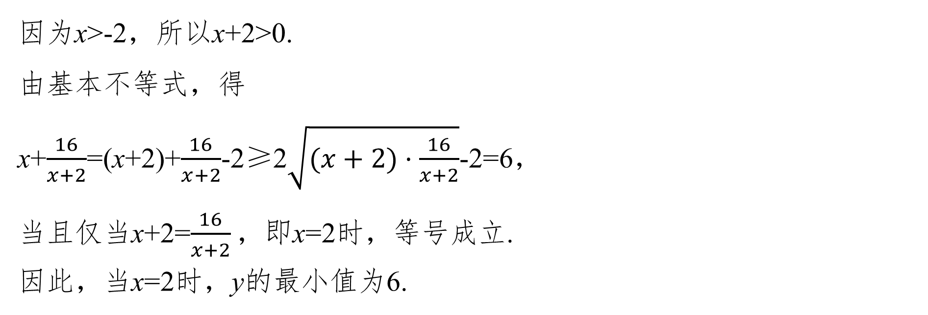
(课本例2)设y=x+$\frac{16}{x+2}，$x∈(-2，+∞)，求y的最小值.
例3
解：
因为x>-2，所以x+2>0.
由基本不等式，得
x+$\frac{16}{x+2}$=(x+2)+$\frac{16}{x+2}$-2≥2$\sqrt{(x+2)·\frac{16}{x+2}}$-2=6，
当且仅当x+2=$\frac{16}{x+2}，$即x=2时，等号成立.
因此，当x=2时，y的最小值为6.

Slide 26
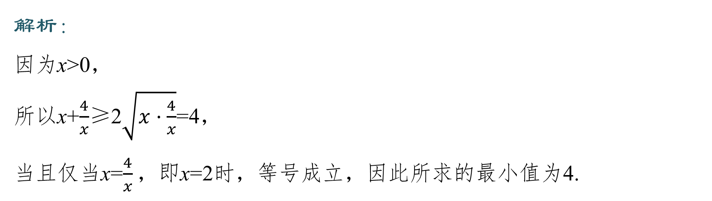
若x>0，则x+$\frac{4}{x}$的最小值为 .
例3
4
解析：
因为x>0，
所以x+$\frac{4}{x}$≥2$\sqrt{x·\frac{4}{x}}$=4，
当且仅当x=$\frac{4}{x}，$即x=2时，等号成立，因此所求的最小值为4.

Slide 27
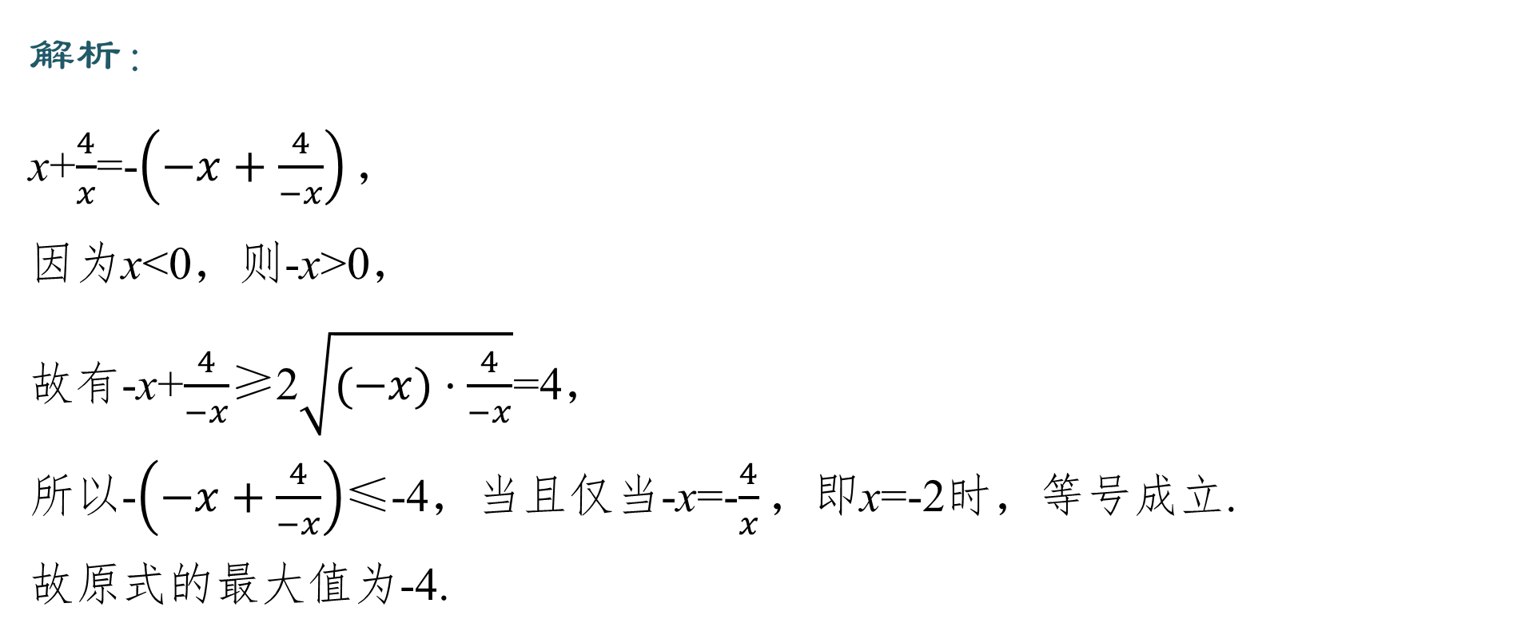
将本例条件“x>0”改成“x<0”，则x+$\frac{4}{x}$的最大值为 .
延伸探究1
-4
解析：
x+$\frac{4}{x}$=-$\left(−x+\frac{4}{−x}\right)，$
因为x<0，则-x>0，
故有-x+$\frac{4}{−x}$≥2$\sqrt{(−x)·\frac{4}{−x}}$=4，
所以-$\left(−x+\frac{4}{−x}\right)$≤-4，当且仅当-x=-$\frac{4}{x}，$即x=-2时，等号成立.
故原式的最大值为-4.

Slide 28
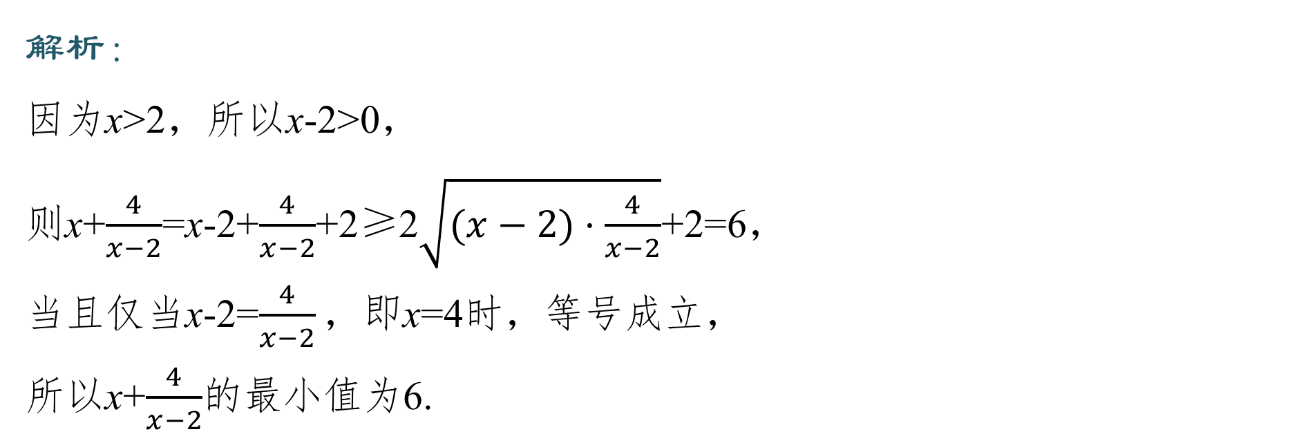
将本例条件“x>0”改成“x>2”，则x+$\frac{4}{x−2}$的最小值为 .
延伸探究2
6
解析：
因为x>2，所以x-2>0，
则x+$\frac{4}{x−2}$=x-2+$\frac{4}{x−2}$+2≥2$\sqrt{(x−2)·\frac{4}{x−2}}$+2=6，
当且仅当x-2=$\frac{4}{x−2}，$即x=4时，等号成立，
所以x+$\frac{4}{x−2}$的最小值为6.

Slide 29
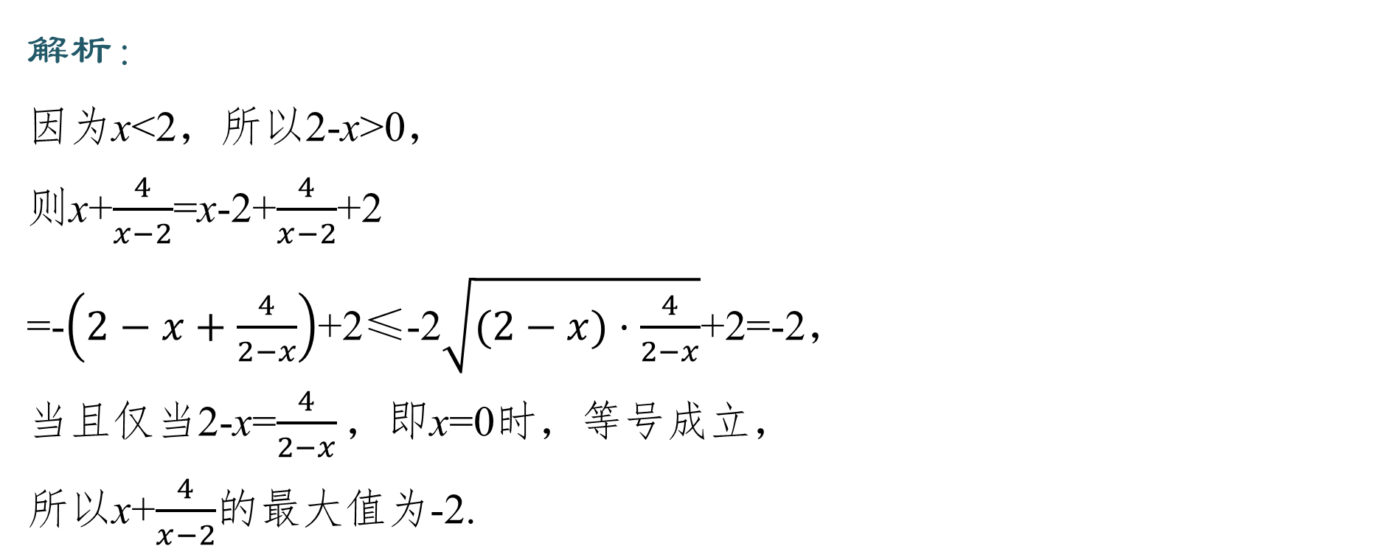
将本例条件“x>0”改成“x<2”，则x+$\frac{4}{x−2}$的最大值为 .
延伸探究3
-2
解析：
因为x<2，所以2-x>0，
则x+$\frac{4}{x−2}$=x-2+$\frac{4}{x−2}$+2
=-$\left(2−x+\frac{4}{2−x}\right)$+2≤-2$\sqrt{(2−x)·\frac{4}{2−x}}$+2=-2，
当且仅当2-x=$\frac{4}{2−x}，$即x=0时，等号成立，
所以x+$\frac{4}{x−2}$的最大值为-2.

Slide 30
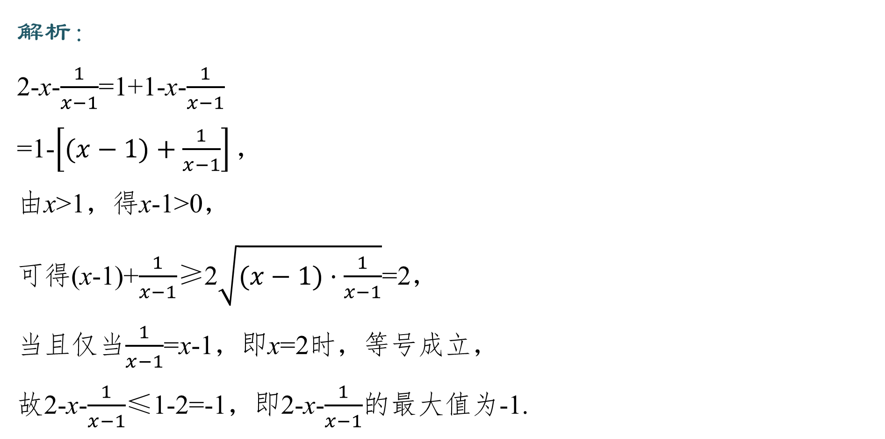
将本例条件“x>0”改成“x>1”，则2-x-$\frac{1}{x−1}$的最大值为 .
延伸探究4
-1
解析：
2-x-$\frac{1}{x−1}$=1+1-x-$\frac{1}{x−1}$
=1-$\left[(x−1)+\frac{1}{x−1}\right]，$
由x>1，得x-1>0，
可得(x-1)+$\frac{1}{x−1}$≥2$\sqrt{(x−1)·\frac{1}{x−1}}$=2，
当且仅当$\frac{1}{x−1}$=x-1，即x=2时，等号成立，
故2-x-$\frac{1}{x−1}$≤1-2=-1，即2-x-$\frac{1}{x−1}$的最大值为-1.

Slide 31
反思感悟
(1)利用基本不等式求最值时，要注意“一正、二定、三相等”，尤其是要注意验证等号成立的条件.
(2)通过配凑法利用基本不等式求最值的策略
配凑法的实质在于代数式的灵活变形，配系数、凑常数是关键，利用配凑法求最值应注意以下几个方面：①配凑的技巧，以整式为基础，注意利用系数的变化以及等式中常数的调整，做到等价转换；②代数式的变形以配凑出和或积的定值为目标；③拆项、添项应注意检验利用基本不等式的前提.

Slide 32
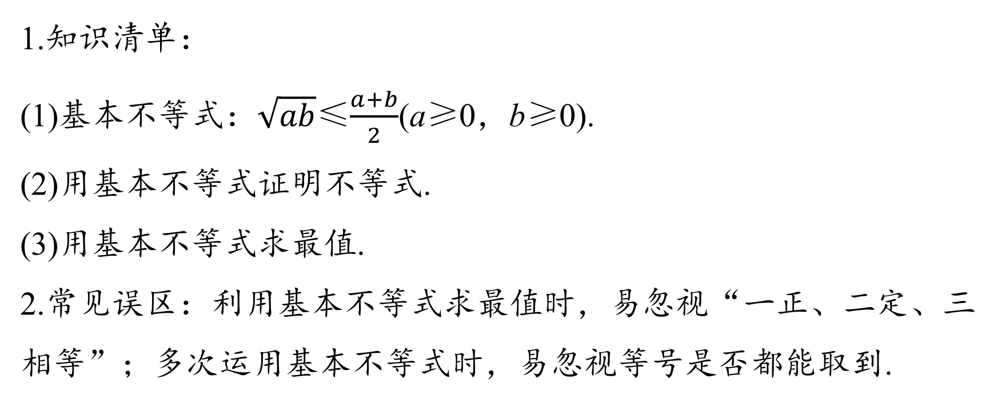
课堂小结
1.知识清单：
(1)基本不等式：$\sqrt{ab}$≤$\frac{a+b}{2}$(a≥0，b≥0).
(2)用基本不等式证明不等式.
(3)用基本不等式求最值.
2.常见误区：利用基本不等式求最值时，易忽视“一正、二定、三相等”；多次运用基本不等式时，易忽视等号是否都能取到.

Slide 33
课时对点练
04

Slide 34
对一对
题号 | 1 | 2 | 3 | 4 | 5 | 6 | 7 | 8
答案 | B | A | B | C | C | B | ABC | 36
题号 | 9 | 11 | 12 | 13 | 15 | 16
答案 | m>n | D | B | 6 | D | B
答案
1
2
3
4
5
6
7
8
9
10
11
12
13
14
15
16

Slide 35
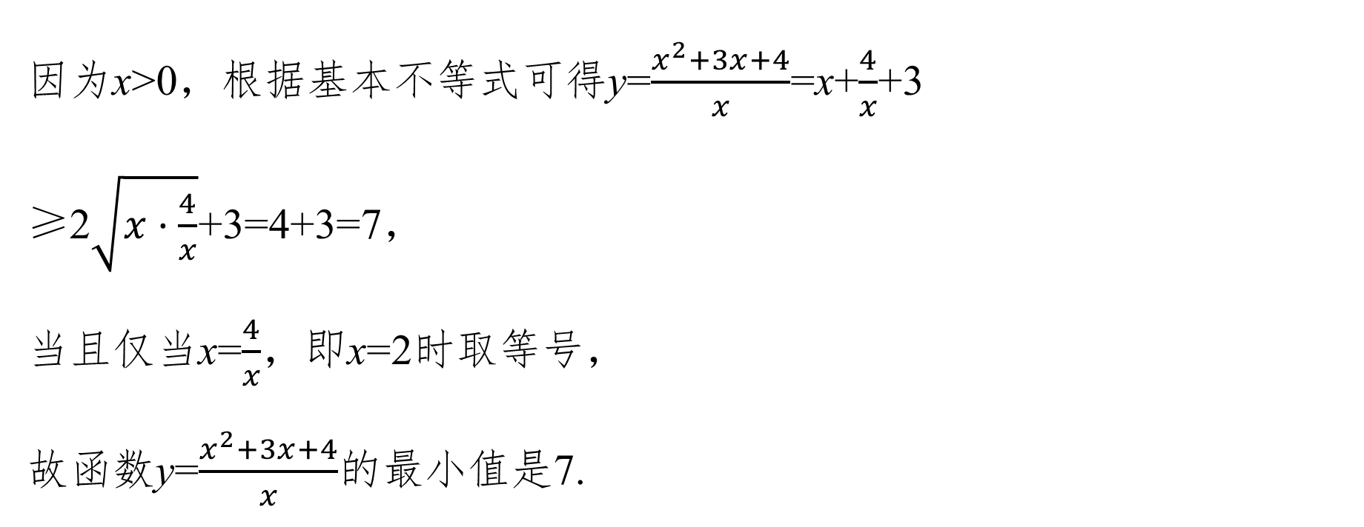
10.
因为x>0，根据基本不等式可得y=$\frac{x^{2}+3x+4}{x}$=x+$\frac{4}{x}$+3
≥2$\sqrt{x·\frac{4}{x}}$+3=4+3=7，
当且仅当x=$\frac{4}{x}$，即x=2时取等号，
故函数y=$\frac{x^{2}+3x+4}{x}$的最小值是7.
答案
1
2
3
4
5
6
7
8
9
10
11
12
13
14
15
16

Slide 36
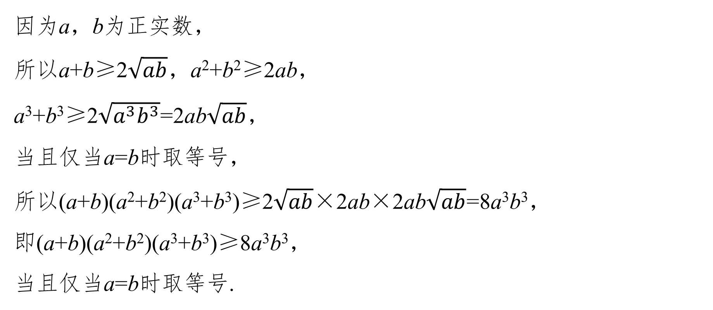
14.
因为a，b为正实数，
所以a+b≥2$\sqrt{ab}$，a²+b²≥2ab，
a³+b³≥2$\sqrt{a^{3}b^{3}}$=2ab$\sqrt{ab}$，
当且仅当a=b时取等号，
所以(a+b)(a²+b²)(a³+b³)≥2$\sqrt{ab}$×2ab×2ab$\sqrt{ab}$=8a³b³，
即(a+b)(a²+b²)(a³+b³)≥8a³b³，
当且仅当a=b时取等号.
答案
1
2
3
4
5
6
7
8
9
10
11
12
13
14
15
16

Slide 37
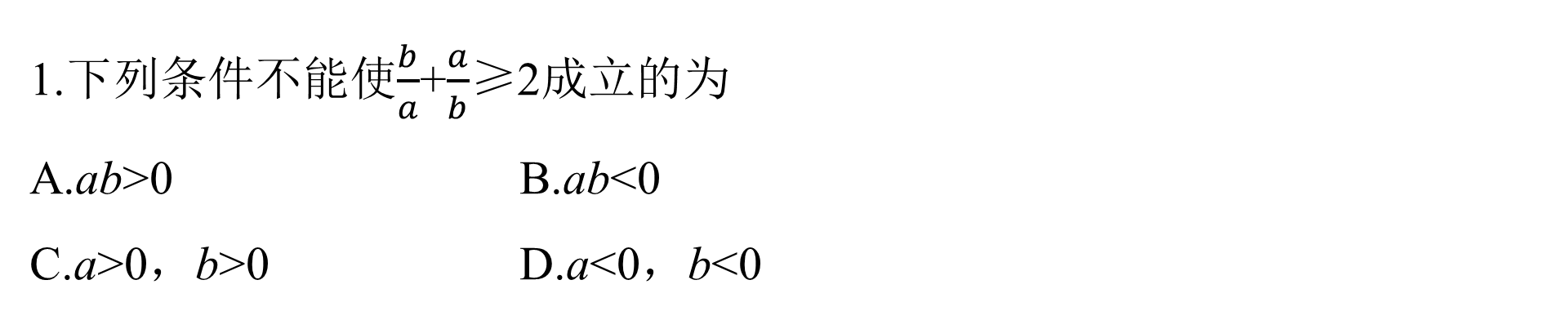
基础巩固
1.下列条件不能使$\frac{b}{a}$+$\frac{a}{b}$≥2成立的为
A.ab>0 B.ab<0
C.a>0，b>0 D.a<0，b<0
√
解析：
根据基本不等式的条件，可知a，b同号，
则满足条件的是A，C，D.
答案
1
2
3
4
5
6
7
8
9
10
11
12
13
14
15
16

Slide 38
2.已知a，b∈R，则a²+b²与2|ab|的大小关系是
A.a²+b²≥2|ab| B.a²+b²=2|ab|
C.a²+b²≤2|ab| D.a²+b²>2|ab|
√
解析：
a²+b²=|a|²+|b|²≥2|a||b|=2|ab|(当且仅当|a|=|b|时，等号成立).
答案
1
2
3
4
5
6
7
8
9
10
11
12
13
14
15
16

Slide 39
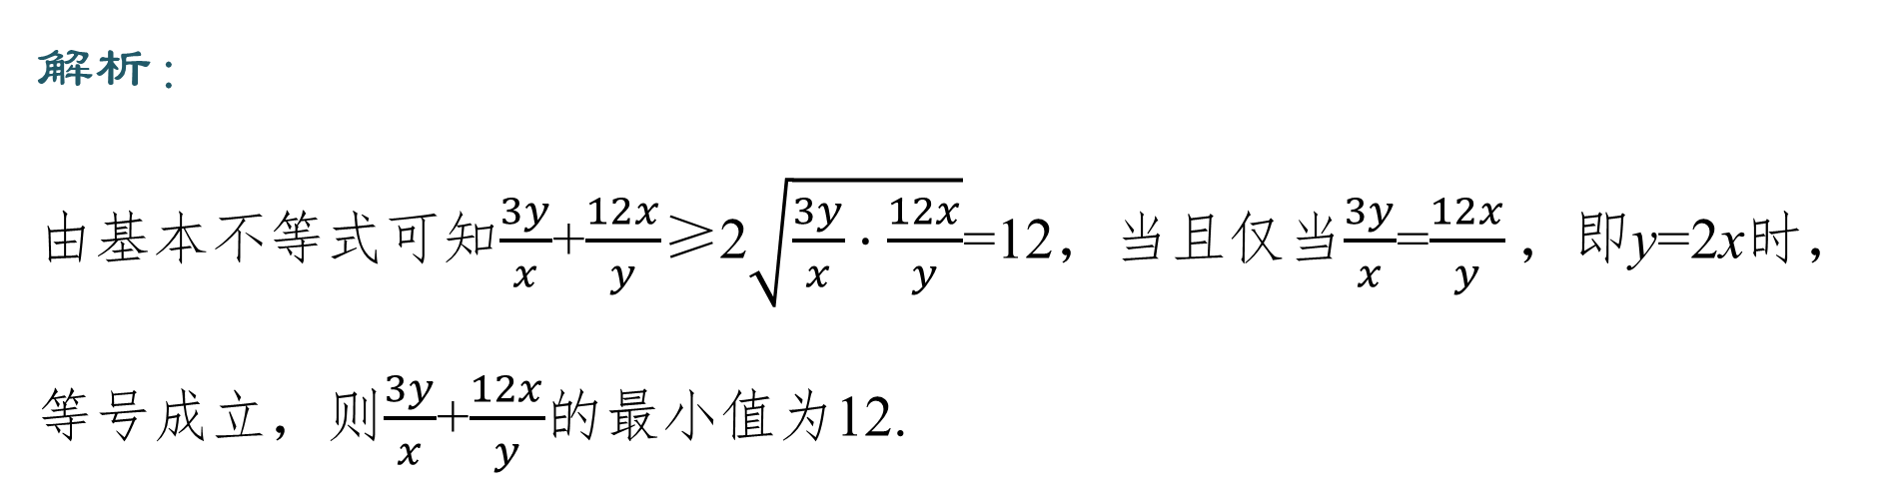
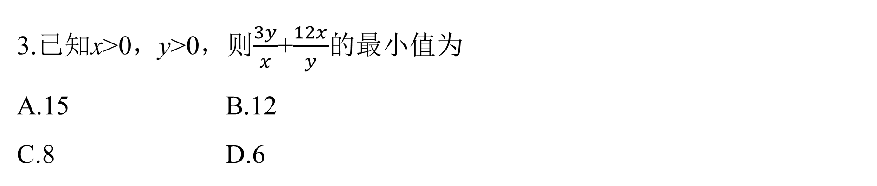
3.已知x>0，y>0，则$\frac{3y}{x}$+$\frac{12x}{y}$的最小值为
A.15 B.12
C.8 D.6
√
解析：
由基本不等式可知$\frac{3y}{x}$+$\frac{12x}{y}$≥2$\sqrt{\frac{3y}{x}·\frac{12x}{y}}$=12，当且仅当$\frac{3y}{x}$=$\frac{12x}{y}，$即y=2x时，等号成立，则$\frac{3y}{x}$+$\frac{12x}{y}$的最小值为12.
答案
1
2
3
4
5
6
7
8
9
10
11
12
13
14
15
16

Slide 40
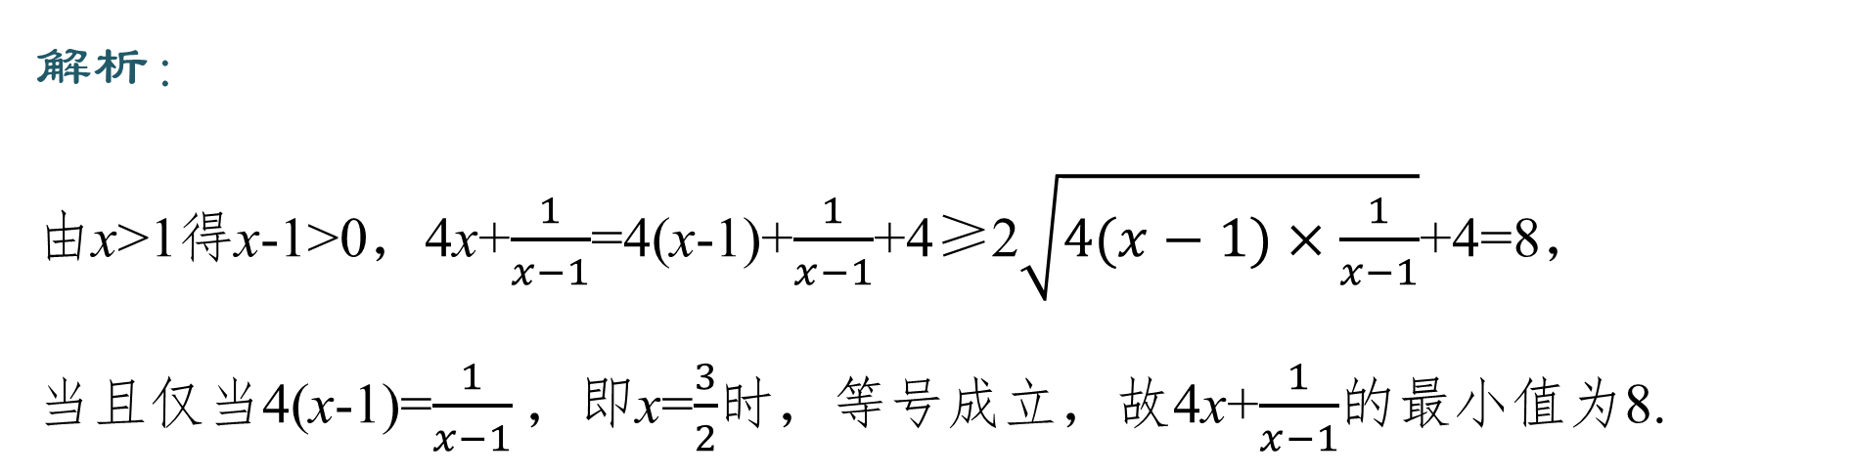
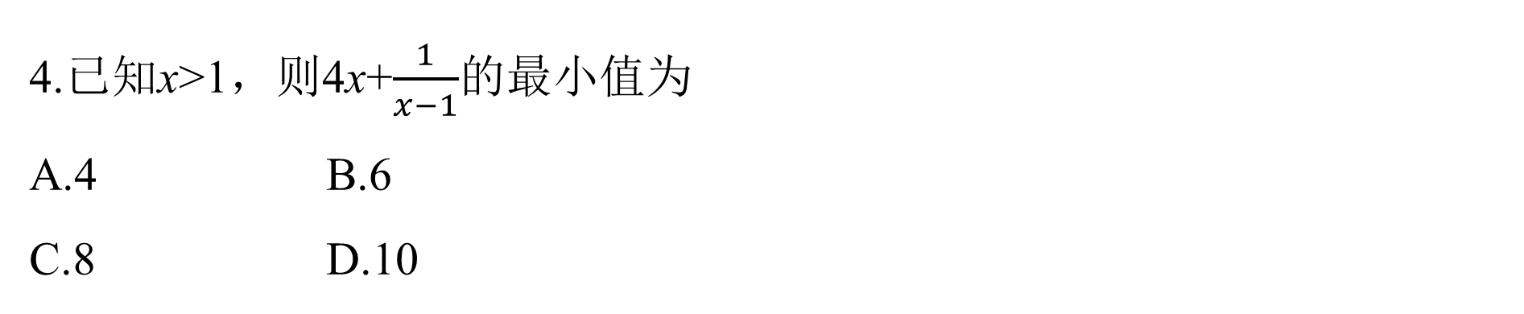
4.已知x>1，则4x+$\frac{1}{x−1}$的最小值为
A.4 B.6
C.8 D.10
√
解析：
由x>1得x-1>0，4x+$\frac{1}{x−1}$=4(x-1)+$\frac{1}{x−1}$+4≥2$\sqrt{4(x−1)×\frac{1}{x−1}}$+4=8，
当且仅当4(x-1)=$\frac{1}{x−1}，$即x=$\frac{3}{2}$时，等号成立，故4x+$\frac{1}{x−1}$的最小值为8.
答案
1
2
3
4
5
6
7
8
9
10
11
12
13
14
15
16

Slide 41
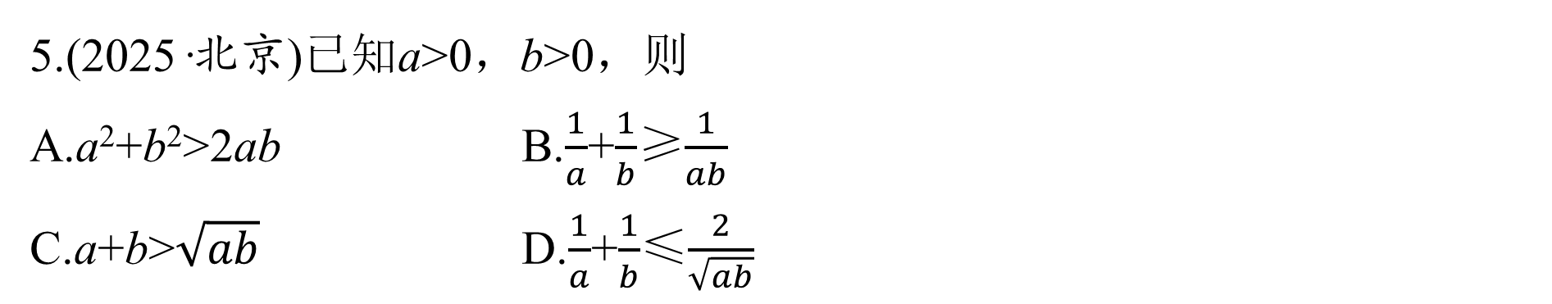
5.(2025·北京)已知a>0，b>0，则
A.a²+b²>2ab B.$\frac{1}{a}$+$\frac{1}{b}$≥$\frac{1}{ab}$
C.a+b>$\sqrt{ab}$ D.$\frac{1}{a}$+$\frac{1}{b}$≤$\frac{2}{\sqrt{ab}}$
√
答案
1
2
3
4
5
6
7
8
9
10
11
12
13
14
15
16

Slide 42
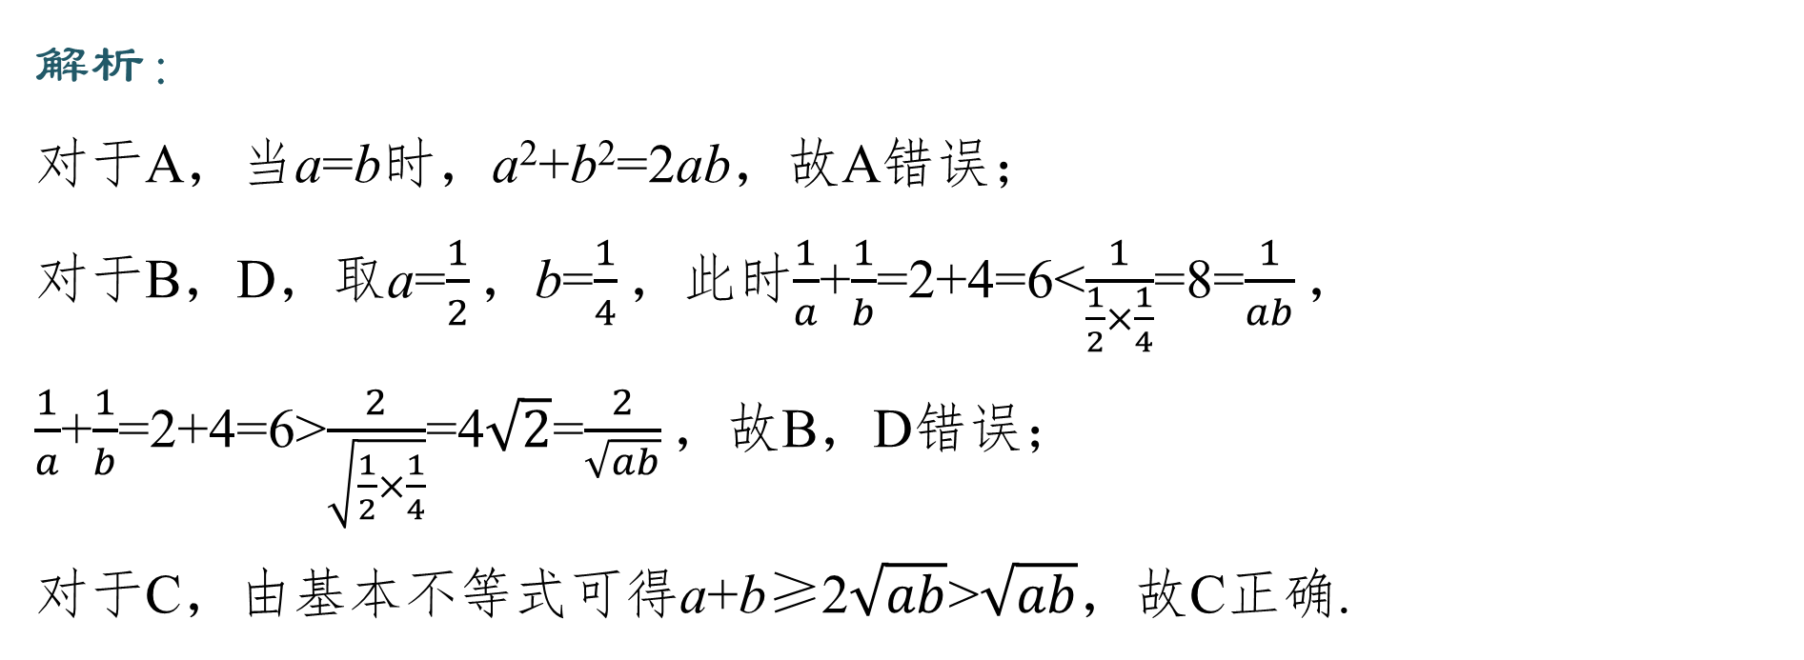
解析：
对于A，当a=b时，a²+b²=2ab，故A错误；
对于B，D，取a=$\frac{1}{2}，$b=$\frac{1}{4}，$此时$\frac{1}{a}$+$\frac{1}{b}$=2+4=6<$\frac{1}{\frac{1}{2}×\frac{1}{4}}$=8=$\frac{1}{ab}，$
$\frac{1}{a}$+$\frac{1}{b}$=2+4=6>$\frac{2}{\sqrt{\frac{1}{2}×\frac{1}{4}}}$=4$\sqrt{2}$=$\frac{2}{\sqrt{ab}}，$故B，D错误；
对于C，由基本不等式可得a+b≥2$\sqrt{ab}$>$\sqrt{ab}，$故C正确.
答案
1
2
3
4
5
6
7
8
9
10
11
12
13
14
15
16

Slide 43
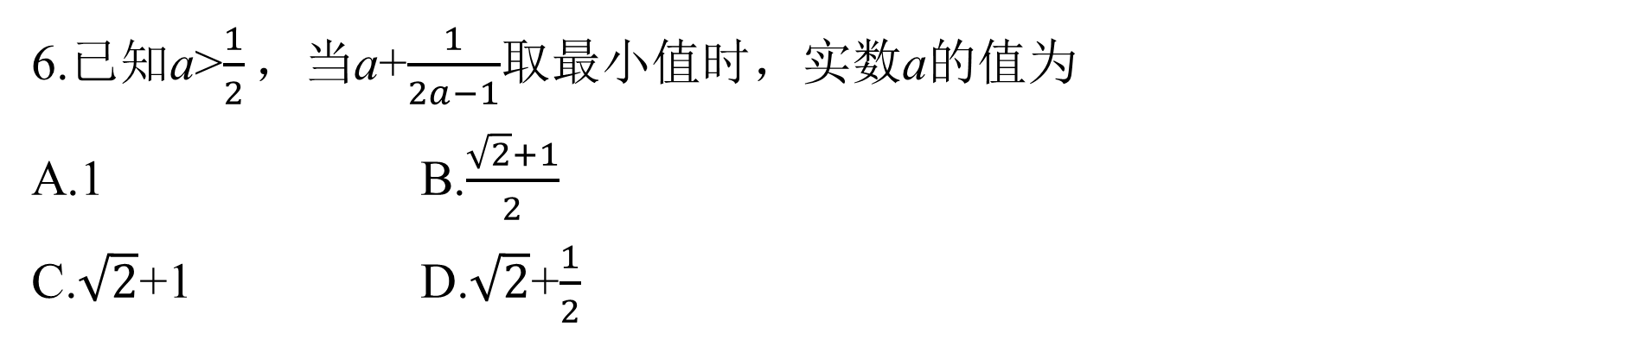
6.已知a>$\frac{1}{2}，$当a+$\frac{1}{2a−1}$取最小值时，实数a的值为
A.1 B.$\frac{\sqrt{2}+1}{2}$
C.$\sqrt{2}$+1 D.$\sqrt{2}$+$\frac{1}{2}$
√
答案
1
2
3
4
5
6
7
8
9
10
11
12
13
14
15
16

Slide 44
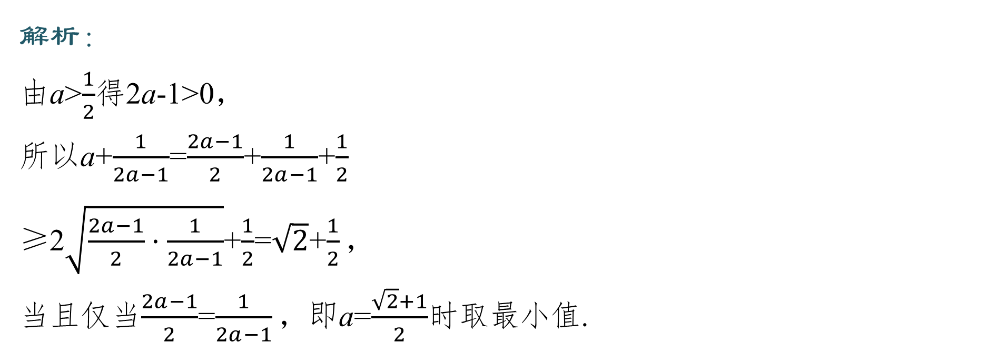
解析：
由a>$\frac{1}{2}$得2a-1>0，
所以a+$\frac{1}{2a−1}$=$\frac{2a−1}{2}$+$\frac{1}{2a−1}$+$\frac{1}{2}$
≥2$\sqrt{\frac{2a−1}{2}·\frac{1}{2a−1}}$+$\frac{1}{2}$=$\sqrt{2}$+$\frac{1}{2}，$
当且仅当$\frac{2a−1}{2}$=$\frac{1}{2a−1}，$即a=$\frac{\sqrt{2}+1}{2}$时取最小值.
答案
1
2
3
4
5
6
7
8
9
10
11
12
13
14
15
16

Slide 45
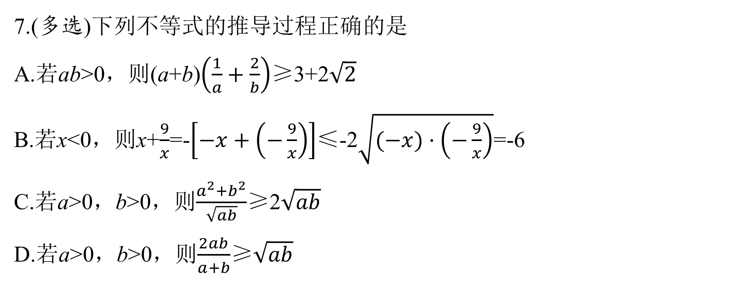
7.(多选)下列不等式的推导过程正确的是
A.若ab>0，则(a+b)$\left(\frac{1}{a}+\frac{2}{b}\right)$≥3+2$\sqrt{2}$
B.若x<0，则x+$\frac{9}{x}$=-$\left[−x+\left(−\frac{9}{x}\right)\right]$≤-2$\sqrt{(−x)·\left(−\frac{9}{x}\right)}$=-6
C.若a>0，b>0，则$\frac{a^{2}+b^{2}}{\sqrt{ab}}$≥2$\sqrt{ab}$
D.若a>0，b>0，则$\frac{2ab}{a+b}$≥$\sqrt{ab}$
√
√
√
答案
1
2
3
4
5
6
7
8
9
10
11
12
13
14
15
16

Slide 46
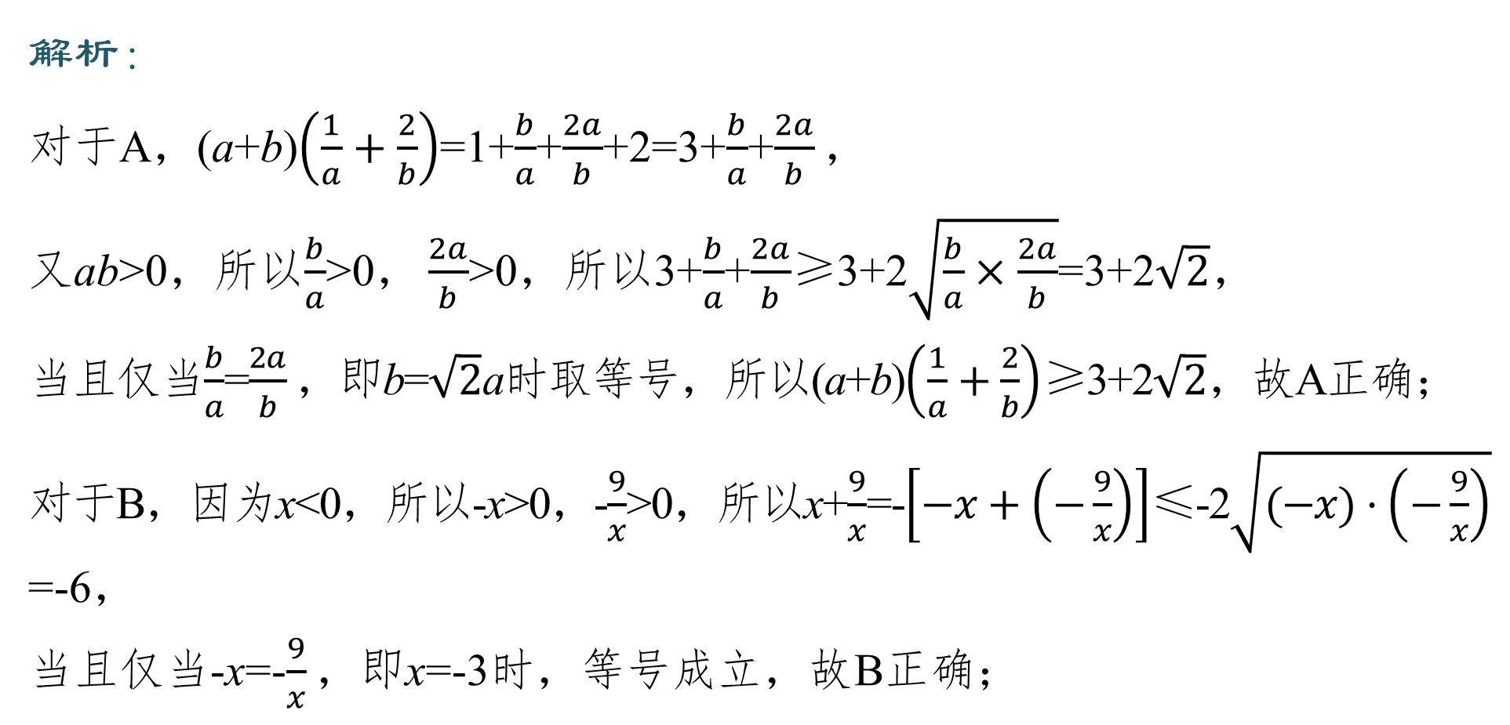
解析：
对于A，(a+b)$\left(\frac{1}{a}+\frac{2}{b}\right)$=1+$\frac{b}{a}$+$\frac{2a}{b}$+2=3+$\frac{b}{a}$+$\frac{2a}{b}，$
又ab>0，所以$\frac{b}{a}$>0$，\frac{2a}{b}$>0，所以3+$\frac{b}{a}$+$\frac{2a}{b}$≥3+2$\sqrt{\frac{b}{a}×\frac{2a}{b}}$=3+2$\sqrt{2}，$
当且仅当$\frac{b}{a}$=$\frac{2a}{b}，$即b=$\sqrt{2}$a时取等号，所以(a+b)$\left(\frac{1}{a}+\frac{2}{b}\right)$≥3+2$\sqrt{2}，$故A正确；
对于B，因为x<0，所以-x>0，-$\frac{9}{x}$>0，所以x+$\frac{9}{x}$=-$\left[−x+\left(−\frac{9}{x}\right)\right]$≤-2$\sqrt{(−x)·\left(−\frac{9}{x}\right)}$
=-6，
当且仅当-x=-$\frac{9}{x}，$即x=-3时，等号成立，故B正确；
答案
1
2
3
4
5
6
7
8
9
10
11
12
13
14
15
16

Slide 47
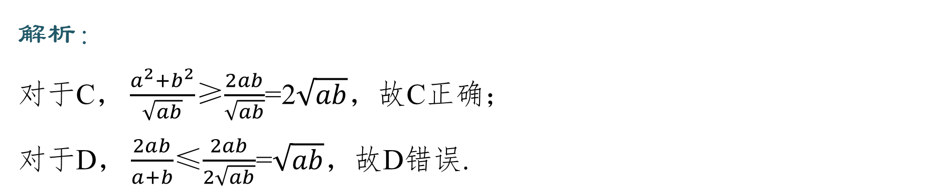
解析：
对于C$，\frac{a^{2}+b^{2}}{\sqrt{ab}}$≥$\frac{2ab}{\sqrt{ab}}$=2$\sqrt{ab}，$故C正确；
对于D$，\frac{2ab}{a+b}$≤$\frac{2ab}{2\sqrt{ab}}$=$\sqrt{ab}，$故D错误.
答案
1
2
3
4
5
6
7
8
9
10
11
12
13
14
15
16

Slide 48
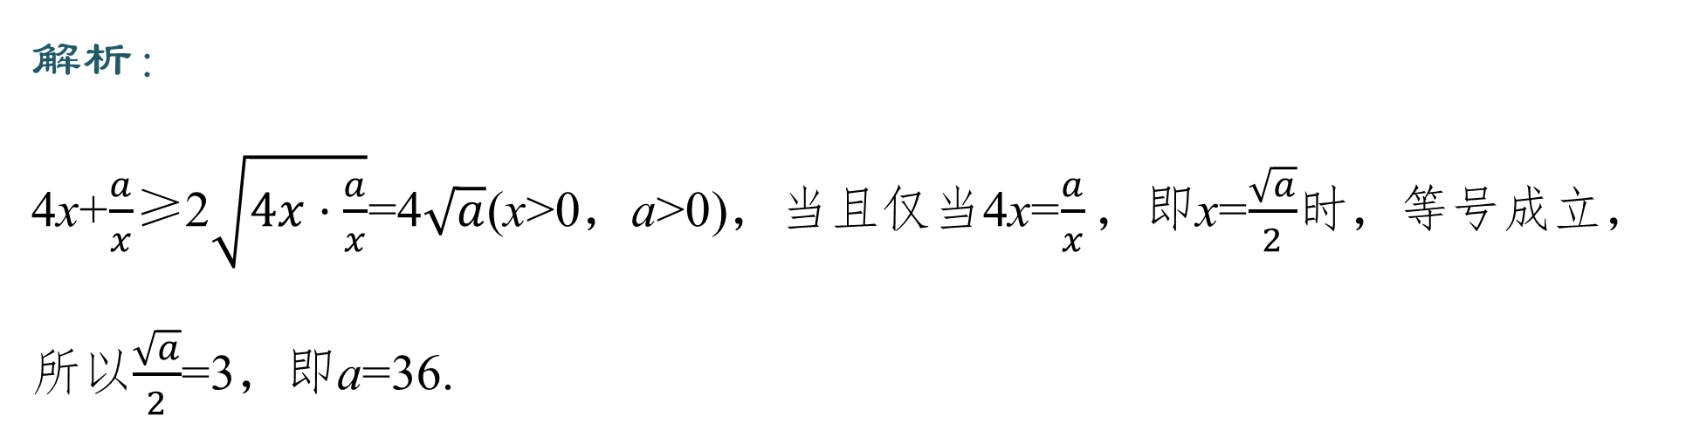
8.已知当x=3时，代数式4x+$\frac{a}{x}$(x>0，a>0)取得最小值，则a= .
36
解析：
4x+$\frac{a}{x}$≥2$\sqrt{4x·\frac{a}{x}}$=4$\sqrt{a}$(x>0，a>0)，当且仅当4x=$\frac{a}{x}，$即x=$\frac{\sqrt{a}}{2}$时，等号成立，
所以$\frac{\sqrt{a}}{2}$=3，即a=36.
答案
1
2
3
4
5
6
7
8
9
10
11
12
13
14
15
16

Slide 49
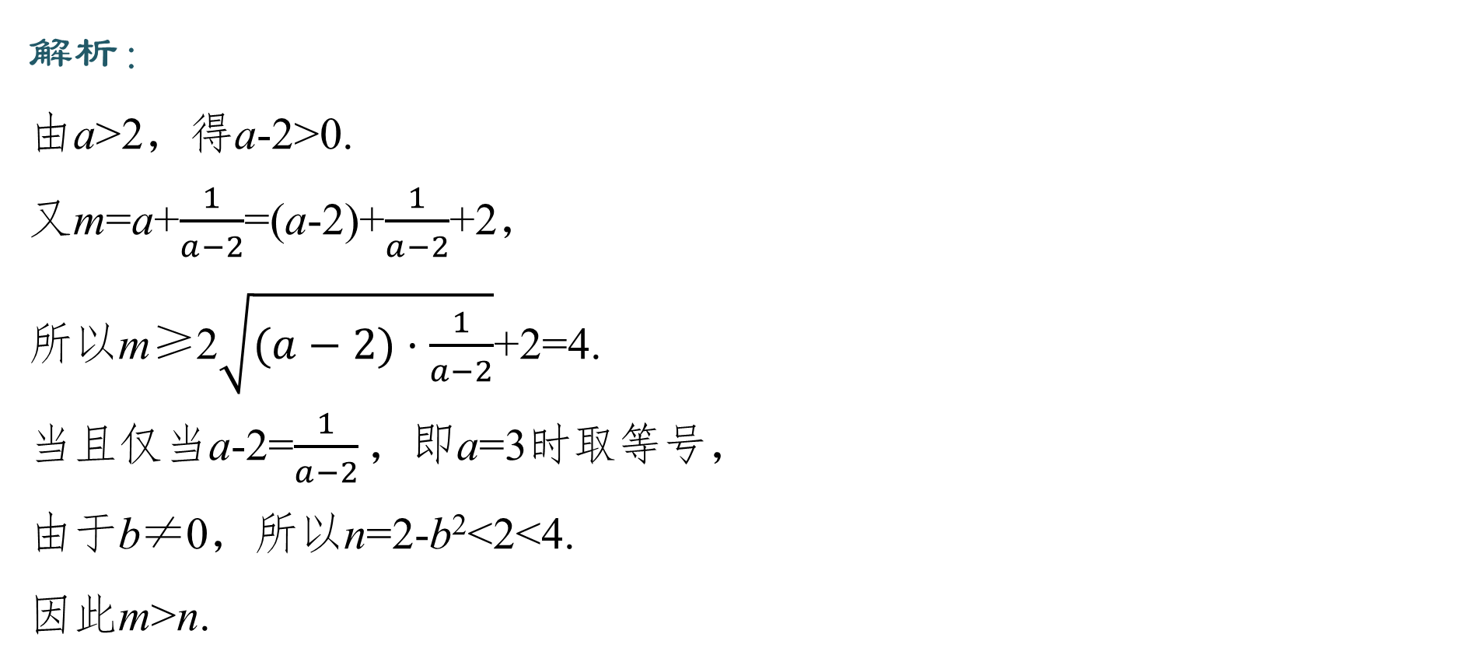
9.已知m=a+$\frac{1}{a−2}$(a>2)，n=2-b²(b≠0)，则m，n的大小关系是 .
m>n
解析：
由a>2，得a-2>0.
又m=a+$\frac{1}{a−2}$=(a-2)+$\frac{1}{a−2}$+2，
所以m≥2$\sqrt{(a−2)·\frac{1}{a−2}}$+2=4.
当且仅当a-2=$\frac{1}{a−2}，$即a=3时取等号，
由于b≠0，所以n=2-b²<2<4.
因此m>n.
答案
1
2
3
4
5
6
7
8
9
10
11
12
13
14
15
16

Slide 50
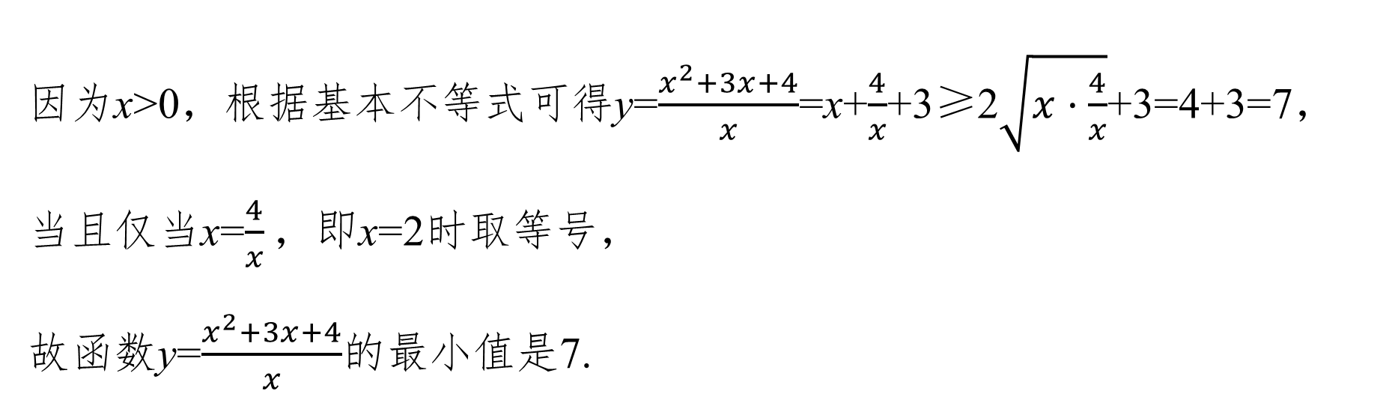
10.已知x>0，求函数y=$\frac{x^{2}+3x+4}{x}$的最小值.
解：
因为x>0，根据基本不等式可得y=$\frac{x^{2}+3x+4}{x}$=x+$\frac{4}{x}$+3≥2$\sqrt{x·\frac{4}{x}}$+3=4+3=7，
当且仅当x=$\frac{4}{x}，$即x=2时取等号，
故函数y=$\frac{x^{2}+3x+4}{x}$的最小值是7.
答案
1
2
3
4
5
6
7
8
9
10
11
12
13
14
15
16

Slide 51
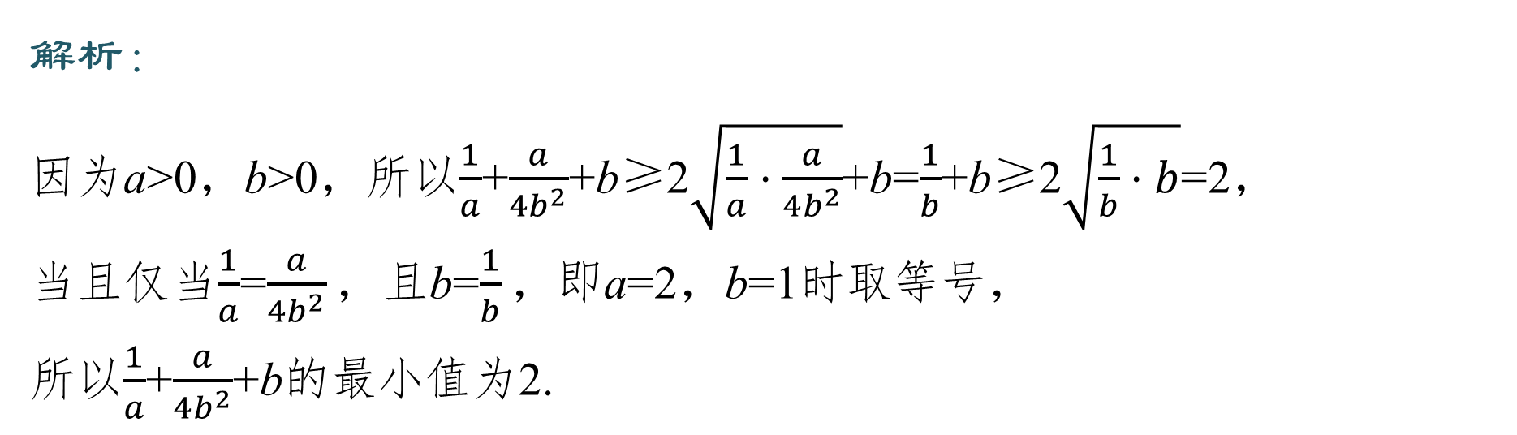
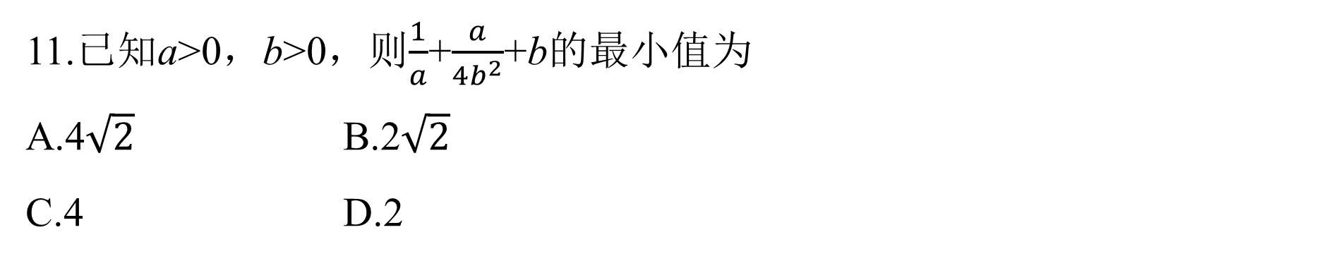
综合运用
11.已知a>0，b>0，则$\frac{1}{a}$+$\frac{a}{4b^{2}}$+b的最小值为
A.4$\sqrt{2}$ B.2$\sqrt{2}$
C.4 D.2
√
解析：
因为a>0，b>0，所以$\frac{1}{a}$+$\frac{a}{4b^{2}}$+b≥2$\sqrt{\frac{1}{a}·\frac{a}{4b^{2}}}$+b=$\frac{1}{b}$+b≥2$\sqrt{\frac{1}{b}·b}$=2，
当且仅当$\frac{1}{a}$=$\frac{a}{4b^{2}}，$且b=$\frac{1}{b}，$即a=2，b=1时取等号，
所以$\frac{1}{a}$+$\frac{a}{4b^{2}}$+b的最小值为2.
答案
1
2
3
4
5
6
7
8
9
10
11
12
13
14
15
16

Slide 52
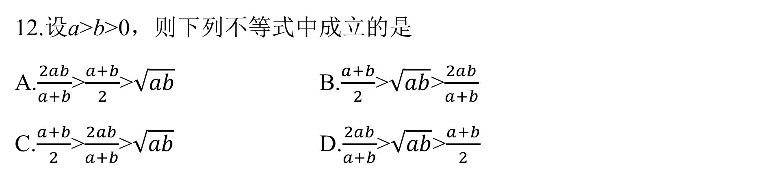
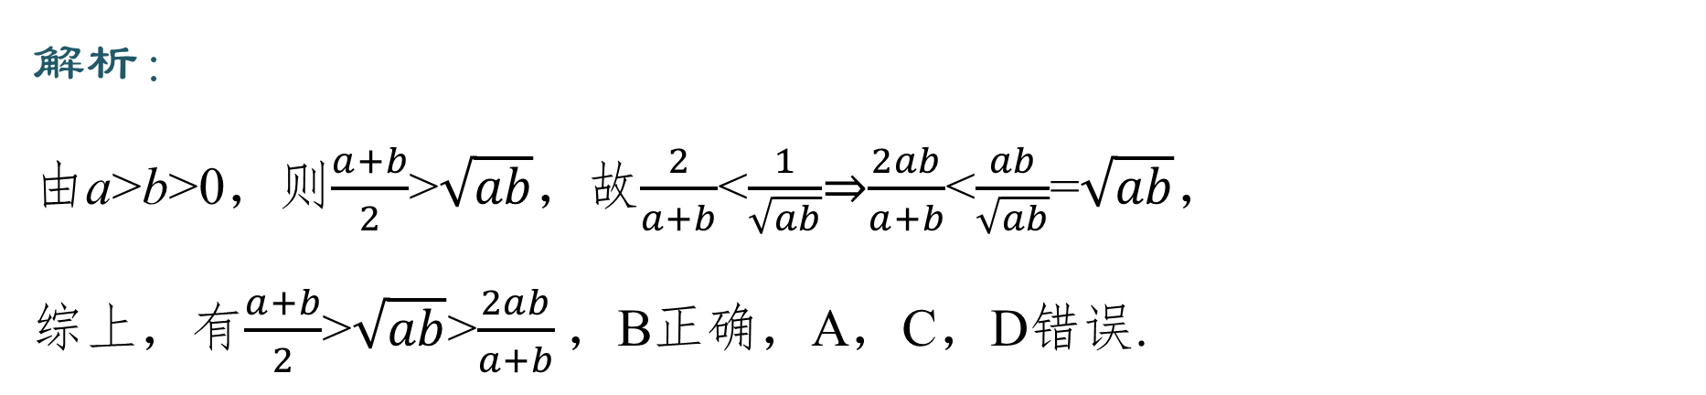
12.设a>b>0，则下列不等式中成立的是
A.$\frac{2ab}{a+b}$>$\frac{a+b}{2}$>$\sqrt{ab}$ B.$\frac{a+b}{2}$>$\sqrt{ab}$>$\frac{2ab}{a+b}$
C.$\frac{a+b}{2}$>$\frac{2ab}{a+b}$>$\sqrt{ab}$ D.$\frac{2ab}{a+b}$>$\sqrt{ab}$>$\frac{a+b}{2}$
√
解析：
由a>b>0，则$\frac{a+b}{2}$>$\sqrt{ab}，$故$\frac{2}{a+b}$<$\frac{1}{\sqrt{ab}}$⇒$\frac{2ab}{a+b}$<$\frac{ab}{\sqrt{ab}}$=$\sqrt{ab}，$
综上，有$\frac{a+b}{2}$>$\sqrt{ab}$>$\frac{2ab}{a+b}，$B正确，A，C，D错误.
答案
1
2
3
4
5
6
7
8
9
10
11
12
13
14
15
16

Slide 53
13.已知x，y为正实数，则$\frac{y}{x}$+$\frac{16x}{2x+y}$的最小值为 .
6
答案
1
2
3
4
5
6
7
8
9
10
11
12
13
14
15
16

Slide 54
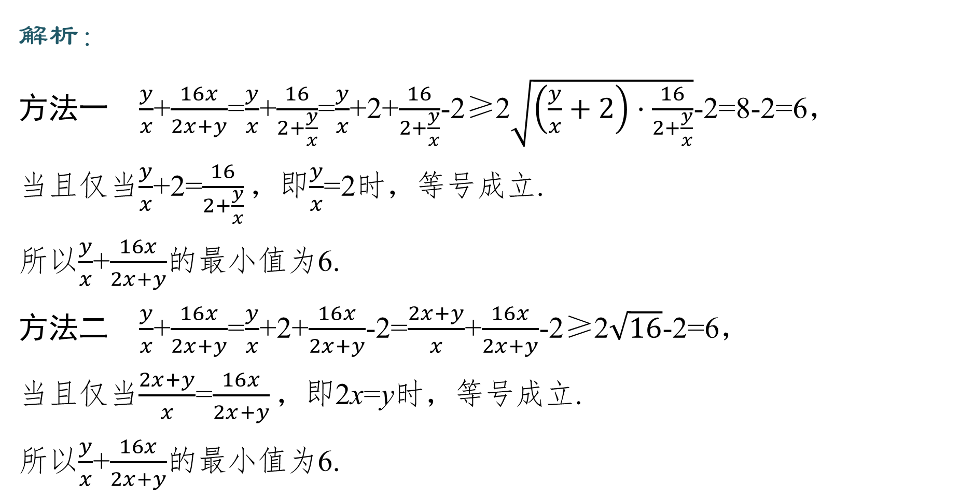
解析：
方法一 $\frac{y}{x}$+$\frac{16x}{2x+y}$=$\frac{y}{x}$+$\frac{16}{2+\frac{y}{x}}$=$\frac{y}{x}$+2+$\frac{16}{2+\frac{y}{x}}$-2≥2$\sqrt{\left(\frac{y}{x}+2\right)·\frac{16}{2+\frac{y}{x}}}$-2=8-2=6，
当且仅当$\frac{y}{x}$+2=$\frac{16}{2+\frac{y}{x}}，$即$\frac{y}{x}$=2时，等号成立.
所以$\frac{y}{x}$+$\frac{16x}{2x+y}$的最小值为6.
方法二 $\frac{y}{x}$+$\frac{16x}{2x+y}$=$\frac{y}{x}$+2+$\frac{16x}{2x+y}$-2=$\frac{2x+y}{x}$+$\frac{16x}{2x+y}$-2≥2$\sqrt{16}$-2=6，
当且仅当$\frac{2x+y}{x}$=$\frac{16x}{2x+y}，$即2x=y时，等号成立.
所以$\frac{y}{x}$+$\frac{16x}{2x+y}$的最小值为6.
答案
1
2
3
4
5
6
7
8
9
10
11
12
13
14
15
16

Slide 55
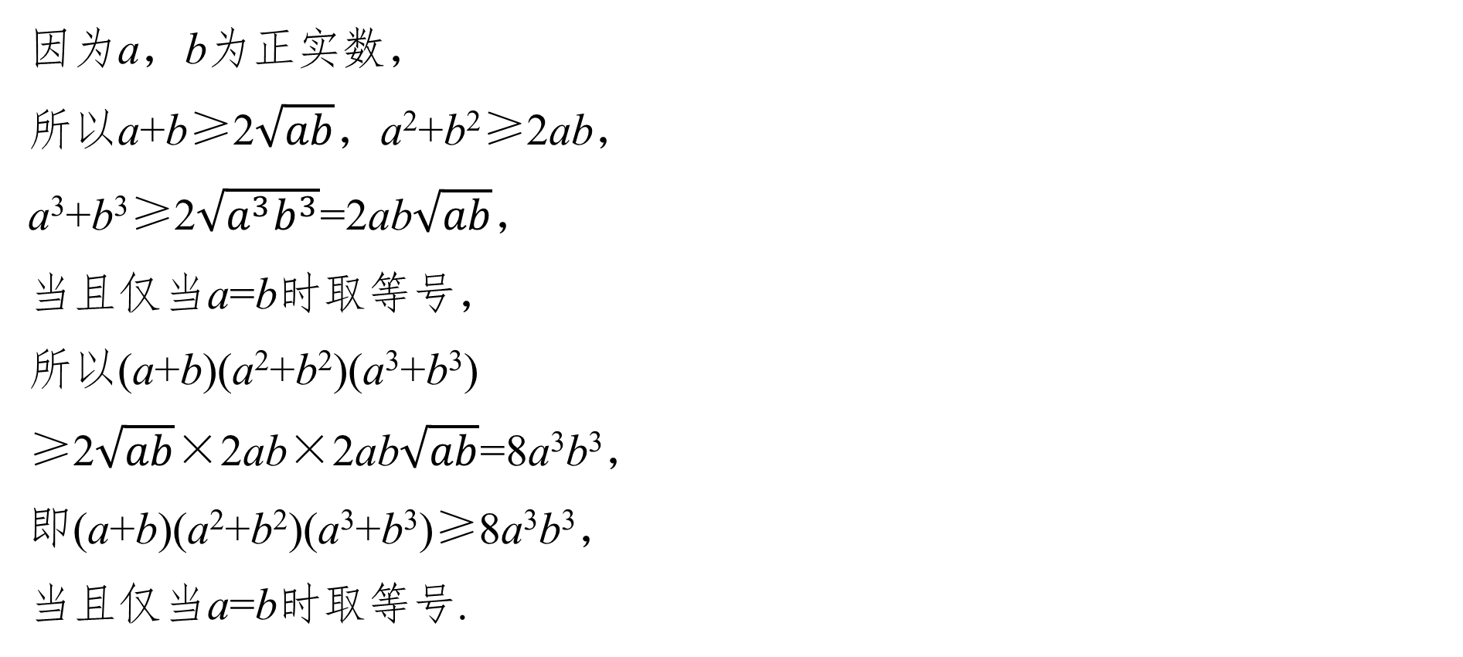
14.设a，b为正实数，求证：(a+b)(a²+b²)(a³+b³)≥8a³b³.
证明：
因为a，b为正实数，
所以a+b≥2$\sqrt{ab}，$a²+b²≥2ab，
a³+b³≥2$\sqrt{a^{3}b^{3}}$=2ab$\sqrt{ab}，$
当且仅当a=b时取等号，
所以(a+b)(a²+b²)(a³+b³)
≥2$\sqrt{ab}$×2ab×2ab$\sqrt{ab}$=8a³b³，
即(a+b)(a²+b²)(a³+b³)≥8a³b³，
当且仅当a=b时取等号.
答案
1
2
3
4
5
6
7
8
9
10
11
12
13
14
15
16

Slide 56


拓广探究
15.《几何原本》第二卷中的几何代数法(几何方法研究代数问题)成了后世数学家处理问题的重要依据.通过这一原理，很多代数的定理都能够通过图形实现证明，并称之为无字证明.现有如图所示的图形，点F在半圆O上，点C在直径AB上，且OF⊥AB.设AC=a，BC=b(a>0，b>0)，则该图形可以完成的无字证明为
A.$\frac{a+b}{2}$≥$\sqrt{ab}$ B.a²+b²≥ 2ab
C.$\frac{2ab}{a+b}$≤$\sqrt{ab}$ D.$\frac{a+b}{2}$≤$\sqrt{\frac{a^{2}+b^{2}}{2}}$
√
答案
1
2
3
4
5
6
7
8
9
10
11
12
13
14
15
16

Slide 57

解析：
由题图知，OF=$\frac{1}{2}$AB=$\frac{a+b}{2}，$OC=$\frac{a−b}{2}，$
在Rt△OCF中，
CF=$\sqrt{{\left(\frac{a+b}{2}\right)}^{2}+{\left(\frac{a−b}{2}\right)}^{2}}$=$\sqrt{\frac{a^{2}+b^{2}}{2}}，$
因为CF≥OF，所以$\frac{a+b}{2}$≤$\sqrt{\frac{a^{2}+b^{2}}{2}}$(a>0，b>0).
答案
1
2
3
4
5
6
7
8
9
10
11
12
13
14
15
16

Slide 58

16.用max{a，b}表示a与b的最大者，记M=max$\left\{4x+\frac{1}{y}，\frac{1}{x}+y\right\}，$其中x，y都是正数，则M的最小值为
A.2$\sqrt{2}$ B.3
C.8 D.9
√
答案
1
2
3
4
5
6
7
8
9
10
11
12
13
14
15
16

Slide 59

解析：
因为M=max$\left\{4x+\frac{1}{y}，\frac{1}{x}+y\right\}，$所以M≥4x+$\frac{1}{y}，$M≥$\frac{1}{x}$+y，
则2M≥4x+$\frac{1}{y}$+$\frac{1}{x}$+y=4x+$\frac{1}{x}$+y+$\frac{1}{y}，$
又x，y都是正数，所以4x+$\frac{1}{x}$≥2$\sqrt{4x·\frac{1}{x}}$=4，当且仅当4x=$\frac{1}{x}，$即x=$\frac{1}{2}$时取等号，
y+$\frac{1}{y}$≥2$\sqrt{y·\frac{1}{y}}$=2，当且仅当y=$\frac{1}{y}，$即y=1时取等号，
故2M≥6，得M≥3，当且仅当x=$\frac{1}{2}，$y=1时取等号，即M的最小值为3.
答案
1
2
3
4
5
6
7
8
9
10
11
12
13
14
15
16

Slide 60
本课结束
THANKS

